Slide 1



Grundlagen des Getreideanbaus
Schwerpunkt Roggen

Slide 2




Bevor es losgeht
    Kennzeichnet Themen, die die kulturarten Weizen, Gerste und Roggen behandeln. Folien zum Thema Roggen haben keine zusätzliche Kennzeichnung.
    Kennzeichnet Filme, die über eine Verlinkung des Buttons geöffnet werden können.
    Kennzeichnet einen thematischen Exkurs.
    Kennzeichnet die Wiederholungsfragen am Ende des jeweiligen Kapitels. Lösungen sind in der Notizzeile vermerkt.
    Ergänzende Informationen zu den einzelnen Folien sind nur für die Lehrkraft sichtbar und in der Notizzeile unter
    entsprechender Folie zu finden.

Slide 3
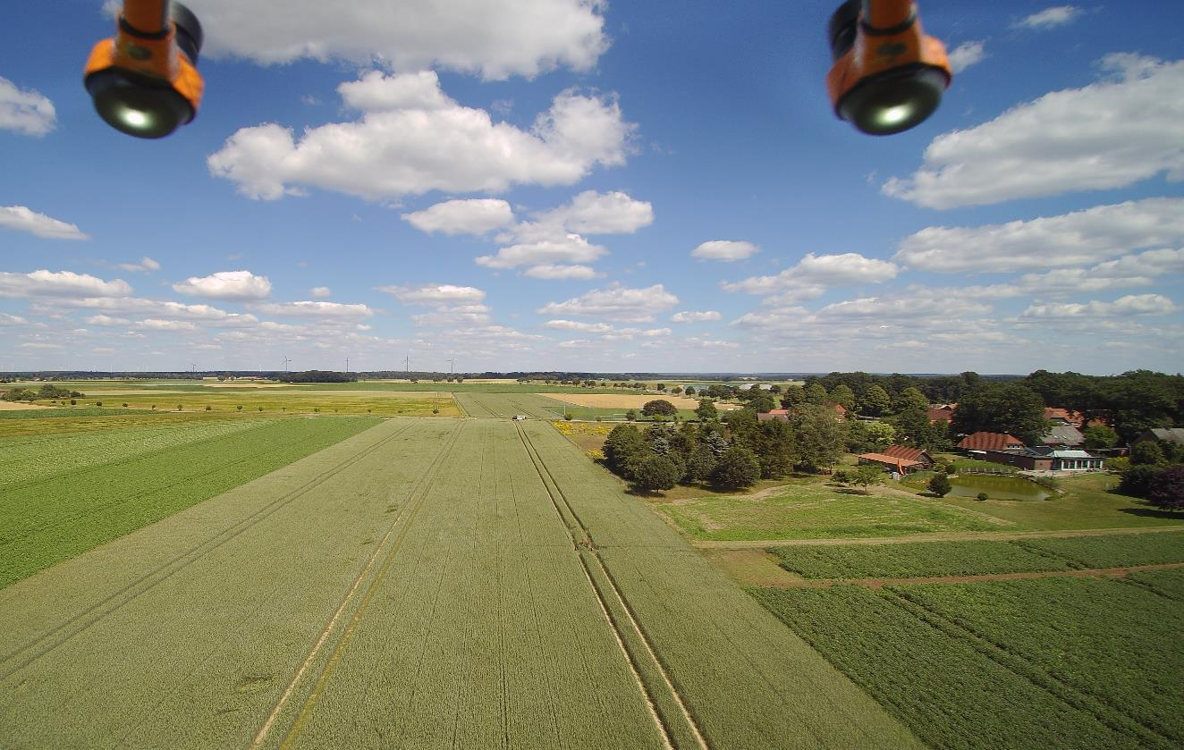
Themenüberblick
Allgemeines
Anbau
Nährstoff-versorgung
Pflanzen-schutz und Krankheiten
Besonder-heiten Roggen

Slide 4
Inhalt der Ausarbeitung Getreide
Allgemeines
Getreideanbau in Deutschland
Verwendungsmöglichkeiten von Roggen
Hybrid- & Populationsroggen
Züchtung --- Exkurs: Hybridzüchtung
Anbau
Fruchtfolge
Bodenbearbeitung & Saatbettbereitung
Sortenwahl, Saatstärke, -zeitpunkt & -tiefe
Standortansprüche der Kulturen
Nährstoffversorgung
Grundnährstoffe & Spurenelemente
Stickstoffdüngung & -bedarf
Stickstoffbedarf & N-Entzüge des Roggens
Bedarf der Grundnährstoffe im Vergleich
Spurenelemente
Pflanzenschutz
Pflanzenschutzmittel
Wirtschaftliche Schadensschwelle
Herbizide
Fungizide
Einsatz von Wachstumsregulatoren
Exkurs Lagerschafen
Krankheiten
Überblick: Krankheiten im Getreide
Mutterkorn mit Video
Exkurs: PollenPlus®- Hybride
Besonderheiten des Roggens
Kulturartenvergleich
Stickstoffbedarf des Roggens
Wasserbedarf des Roggens
Verwertungsrichtungen

Slide 5
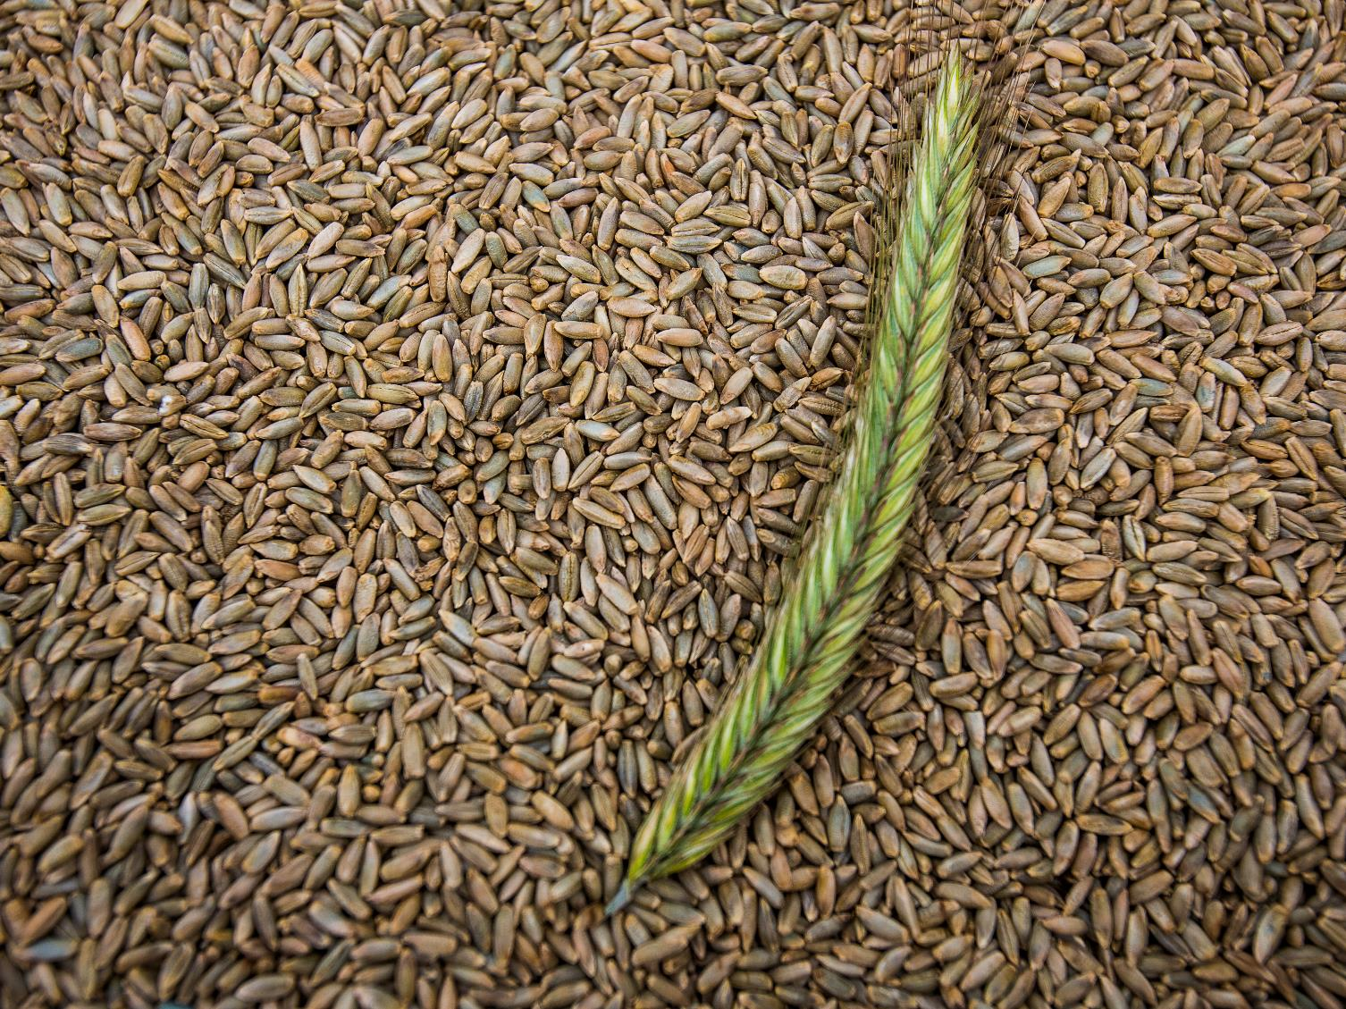
Allgemeines
Anbau des Getreides in Deutschland
Verwendungsmöglichkeiten von Roggen
Hybrid- & Populationsroggen
Exkurs: Hybridzüchtung

Slide 6

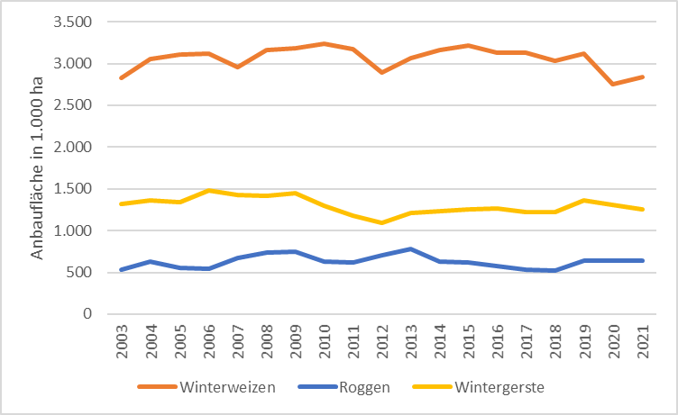
Getreideanbauflächen in Deutschland
ca. 2,8 Mio ha
ca. 1,3 Mio ha
636.400 ha
(KWS LOCHOW nach Destatis, 2021)

Slide 7
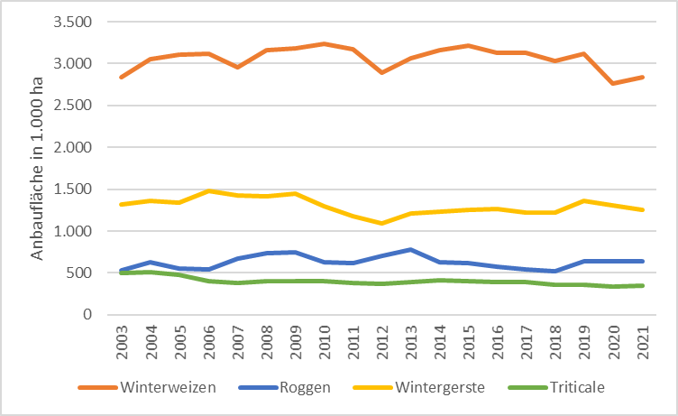
Welches Getreide hat die höchste Anbaufläche?
(KWS LOCHOW nach Destatis, 2021)

Slide 8
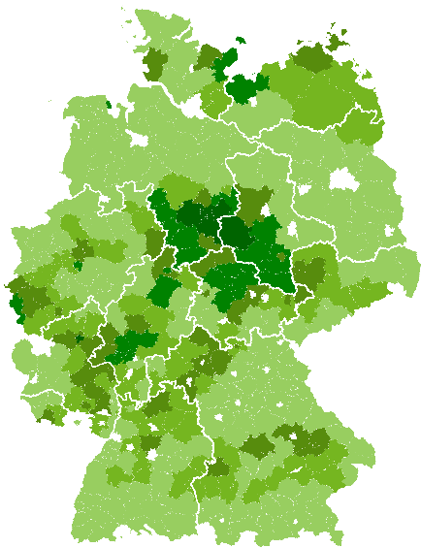
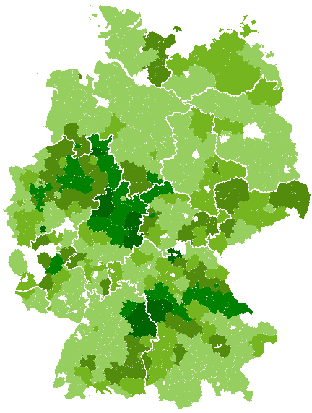
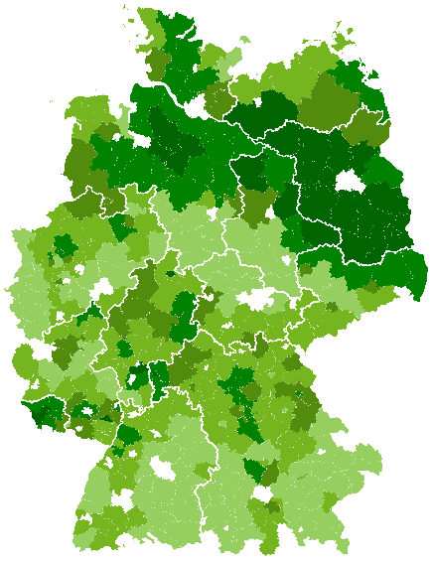
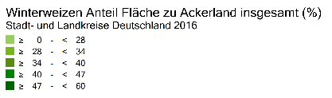
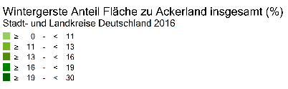
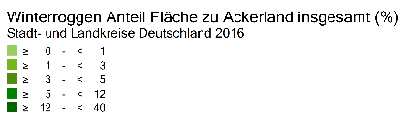
Wie verteilt sich der Getreidebau in Deutschland?
Weizen
Gerste
Roggen
Notes:
Gründe: leichte Standorte, wenig Niederschlag
→ so robust, dass er im Vergleich zu anderen Getreidearten bessere Erträge bietet

Slide 9


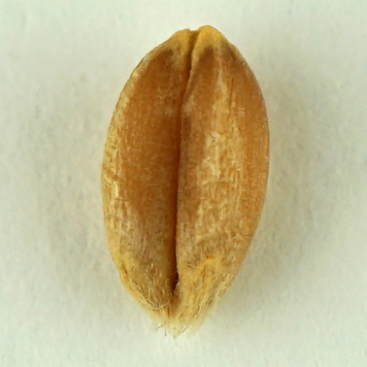

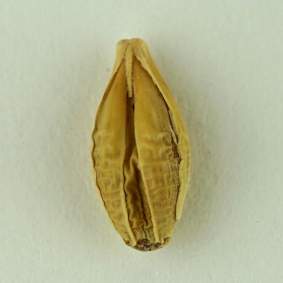

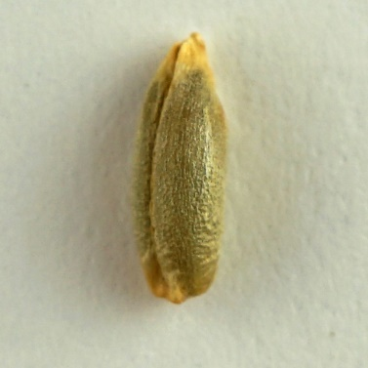
Wie unterscheide ich die Getreidekörner?
Weizen
Tiefe Bauchfurche, hinten mit Härchen
Körner sind kurz, dick
Variation von gelber bis rötlicher Farbe
Gerste
Die dicken Körner laufen spitz zu
Gelblich gefärbt
Keimanlage glatt und unbehaart
Roggen
Länglich und schmal geformte Körner
grau-grünlich Farbe

Slide 10
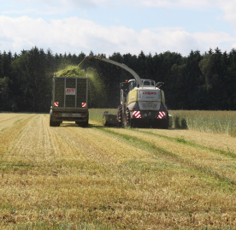
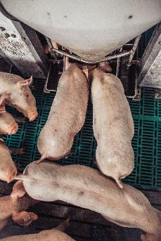
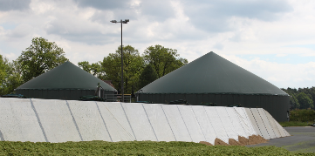
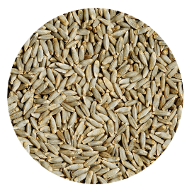
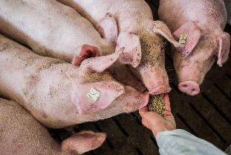
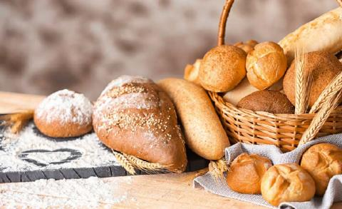
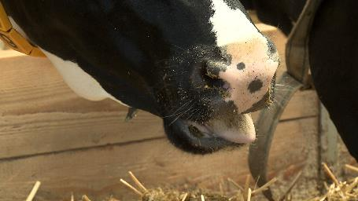
Welche Verwendungsmöglichkeiten von Roggen gibt es?
Fütterung
(Fotos: KWS)
Notes:
Roggenbrot
Kwas- ist ein Nationalgetränk in Russland, der Ukraine und weiteren osteuropäischen Ländern. Ursprünglich wurde es aus der Gärung von Roggenbrot-Wasser-Gemisch hergestellt
Bourbon Whiskey- 15% des Inputs ist Roggen (geschmacksbildend), der aus Europa Importiert wird. Herstellung zu 90% in 9 Destillieren in Kentucky
Schweine- und Rinderfütterung (knapp 59%)
Als GPS Roggen in der Biogasanlage (Energie 14,5%)
(Nahrung 18,4%)

Slide 11
Roggen
Bezug zu aktuellen Themen der Landwirtschaft
Hybridroggen kann Antworten auf die aktuellen & zukünftigen Herausforderungen im Getreideanbau liefern
Düngeverordnung
  Gutes Nährstoffaneignungsvermögen sichert den Ertrag
Frühsommertrockenheit
  Trockentoleranz hilft zunehmende Trockenheit zu überstehen
Wegfall fungizider Wirkstoffe
  Hohe Widerstandskraft schützt ihn vor Pflanzenkrankheiten
  reduzierte Fungizidintensität
Grenzen von engen Fruchtfolgen (z.B. im Weizenanbau) erreicht
  Erfolg mit Roggen auch auf mittleren und besseren Standorten

Slide 12
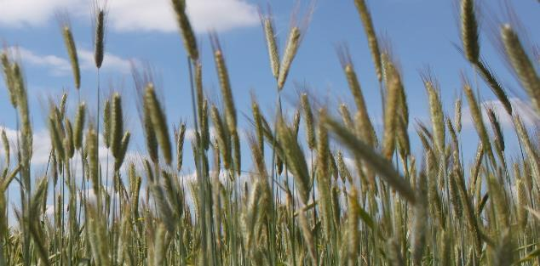
Was ist Hybrid- & Populationsroggen?
Hybridroggen
75 – 80 % der Roggenanbaufläche
gezielte Züchtung mit hohem Zuchtfortschritt
1. Sorte 1984
Heterosis (Hybrideffekt)
= Mehrleistung der Nachkommen im Vergleich zu Elternmittel
genetisch fixierte Eigenschaften beider Eltern
ackerbauliche Vorteile
  Wüchsigkeit
  Ertragspotenzial steigen
  Stresstoleranz
Populationsroggen
20 – 25 % der Roggenanbaufläche
geringerer Zuchtfortschritt im Vergleich zu Hybridroggen
heterogene Bestände
  enthalten züchterisch u.a. auch weniger erwünschte Genotypen
(Becker, 1993; Diepenbrock et. al. 2009)
Notes:
Hybridroggen
- Roggen ist ein Fremdbefruchter
- Heterosis ist der sogenannte Hybrideffekt, der bereits seit mehr als hundert Jahren bekannt, aber noch nicht vollständig erklärt ist
- Hybriden erhalten ihre genetisch fixierten Eigenschaften von beiden Eltern. Damit können positive Eigenschaften der Eltern in der Hybride miteinander kombiniert werden und eventuelle negative Eigenschaften in den Eltern prägen sich in der Hybride nicht aus.
Durch die Mischung aus genetischen Informationen zweier oder mehr Linien sollen Hybriden ertragsstabiler sein als Linien. Dies gilt vor allem für Selbstbefruchter, da diese im Gegensatz zu Fremdbefruchtern natürlich kaum einen Austausch mit anderen Pflanzen betreiben.
- Hybriden entstehen durch die gezielte Kreuzung von Inzuchtlinien aus verschiedenen Genpools.
- Die gezielte Kreuzung von zwei nicht-verwandten homozygoten Linien führt zur Heterosis. (Heterosis = Mehrleistung der Nachkommen im Vergleich zum Elternmittel)
- Seit 20 Jahren etabliert und auf rund 80% der Ackerfläche bestellt
- Hybriden zeigen in vielen Kulturen eine deutlich erhöhte Wüchsigkeit, Ertragspotenzial und auch Stresstoleranz!
Eine Selbstung der Hybride führt erneut zur Inzuchtdepression, es kommt zum Leistungsabfall. Der Nachbau von Hybriden ist in Deutschland verboten.

Slide 13


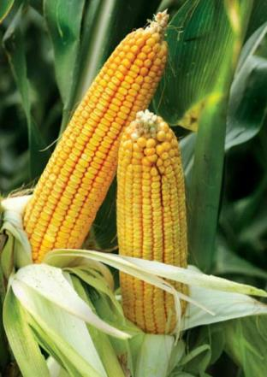
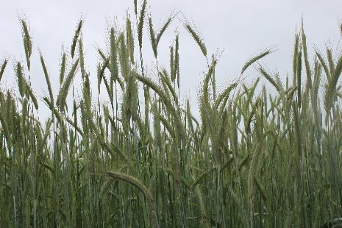
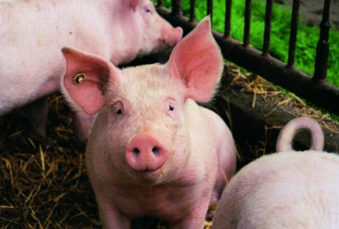
Was für Hybride gibt es noch ?
Notes:
In nahezu allen Bereichen in der der Mensch heute züchterisch tätig ist, geht der Trend zur Hybride….. Ebenso bei den Autos!
Egal ob in der Schweine-, Geflügelzucht, in der Zierpflanzen- und Gemüsezucht, aber natürlich auch bei vielen unserer Ackerkulturen sind Hybride kaum noch weg zudenken. Mit Hilfe der Hybridzucht wurden bei vielen Kulturarten in der Vergangenheit deutliche Ertragszuwächse ermöglicht.

Slide 14
Züchtung: Entwicklung einer neuen Sorte
Auswahl von Kreuzungseltern
Zellkulturen
Genomische Tools
2 Jahre
DH-Linien
DNA-Marker
Kreuzung
Prüfung
6 - 8 Jahre
Jahre, Orte, Wiederholung
Ertrag, Resistenz, Qualität
Selektion
Notes:
Kreuzungseltern = zwei Pflanzen, die als Eltern in einer Kreuzung genutzt werden. Die ein Pflanze bestäubt gezielt die andere Pflanze.
DH-Linien = Doppelhaploide (DH) werden im Labor aus einer Pflanze hergestellt, die Linien haben zunächst nur einen Chromosomensatz, der dann verdoppelt wird. Sie sind dann homozygot. Das bedeutet, dass Ihrer Eigenschaften festgelegt sind.
Genomische Tools = Werkzeuge, mit denen das Genom der Pflanze analysiert wird

Slide 15
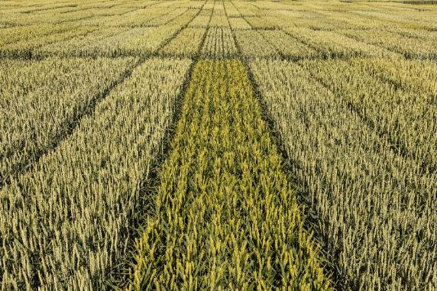
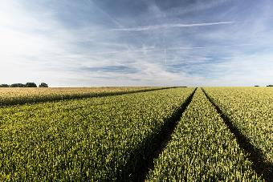
Züchtung: Der offizielle Weg zur zugelassenen Sorte
amtliche Prüfung
Saatgutproduktion
3 - 5 Jahre
Sortenzulassung
landwirtschaftliche Produktion
Notes:
Die amtliche Prüfung findet beim Bundessortenamt statt. An über ganz Deutschland verteilten Standorten werden die Wertprüfungen der Stämme (=Sortenkandidaten) durchgeführt.
Nach mindestens 3 Jahren Prüfung können die Sorten zugelassen werden.
Dafür müssen sie:
- von den anderen Sorten unterscheidbar sein
- Landeskultureller Wert = einen Mehrwert bieten (in einer ihrer Eigenschaften z.B. höherer Ertrag oder bessere Resistenz)
– die Sorten müssen homogen und beständig und neu sein
Parallel dazu kann der Züchter die Saatgutproduktion starten, die entweder durch Züchter oder Vertriebsorganisations-Firmen organisiert wird und durch die Vermehrerlandwirte auf dem Feld ausgeführt wird

Slide 16
Sortenzulassung durch das Bundessortenamt
Wertprüfung
Rahmenbedingungen:
Dauer 2 - 3 Jahre
An 10 bis 15 Orten
Bei einzelnen Arten im 3. Jahr bis 40 Orte
Voraussetzung der Sortenzulassung:
Unterscheidbarkeit
Homogenität
Beständigkeit
Landeskultureller Wert
Dauer des Sortenzulassung: 10 Jahre
Verlängerung des Sortenzulassung um max. 10 Jahre:
Anbau und Marktbedeutung der Sorten noch vorhanden
Sorte noch unterscheidbar, homogen und beständig
Geregelt über das Saatgutverkehrsgesetzt - zum Schutz des Landwirts als Verbraucher.
Notes:
Unterscheidbarkeit = Die Pflanzen ein Sorte müssen sich in wenigstens einem wichtigen Merkmal von den Pflanzen jeder anderen Sorte unterscheiden
Homogenität = Die Pflanzen einer Sorte sollen von wenigen Abweichungen abgesehen und unter der Berücksichtigung der Besonderheiten der Vermehrung in den für die Unterscheidbarkeit wichtigen Merkmalen hinreichend gleich sein
Beständigkeit =Die Pflanzen einer Sorte zeigen unabhängig von Ort und Jahr der Saatgutproduktion die für die Unterscheidbarkeit wichtigen Merkmale
Landeskultureller Wert = Die Sorte soll in der Gesamtheit ihrer wertbestimmenden Eigenschaften gegenüber den zugelassenen vergleichbaren Sorten eine deutliche Verbesserung für den Pflanzenbau, die Verwertung des Erntegutes oder die Verwertung aus dem Erntegut gewonnener Erzeugnisse erwarten lassen. = Eine neue Sorte muss besser sein als alle schon vorhandenen Sorten.

Slide 17
Sortenschutz durch das Bundessortenamt
Registerprüfung
Rahmenbedingungen:
mind. Dauer 2 Jahre, Prüfung an 2 Orten
Unterscheidbarkeit
Homogenität
Beständigkeit
Neuheit
Eintragbare Sortenbezeichnung
Dauer des Sortenschutzes: 25 Jahre
Kontrolle des Sortenschutzes:
Über Standardmuster
Über Nachkontrollanbau
Geregelt über das Sortenschutzgesetzt - zum Schutz des geistigen Eigentums der Züchter
Notes:
Unterscheidbarkeit = Die Pflanzen ein Sorte müssen sich in wenigstens einem wichtigen Merkmal von den Pflanzen jeder anderen Sorte unterscheiden
Homogenität = Die Pflanzen einer Sorte sollen von wenigen Abweichungen abgesehen und unter der Berücksichtigung der Besonderheiten der Vermehrung in den für die Unterscheidbarkeit wichtigen Merkmalen hinreichend gleich sein
Beständigkeit =Die Pflanzen einer Sorte zeigen unabhängig von Ort und Jahr der Saatgutproduktion die für die Unterscheidbarkeit wichtigen Merkmale
Landeskultureller Wert = Die Sorte soll in der Gesamtheit ihrer wertbestimmenden Eigenschaften gegenüber den zugelassenen vergleichbaren Sorten eine deutliche Verbesserung für den Pflanzenbau, die Verwertung des Erntegutes oder die Verwertung aus dem Erntegut gewonnener Erzeugnisse erwarten lassen. = Eine neue Sorte muss besser sein als alle schon vorhandenen Sorten.
Eintragbare Sortenbezeichnung = der Sortenname muss neu sein, dass bedeutet er muss sich in mind. 2 Buchstaben von den weltweit vorhandenen Sortennamen innerhalb der Getreidekulturen Weizen, Roggen, Gerste und Triticale unterscheiden

Slide 18
Landessortenversuche (LSV)
Offizielle Versuche der Landeskammern/-ämter
Rahmenbedingungen:
Wahl der zu prüfenden Sorten liegt auf Landesebene
Nur zugelassene Sorten werden geprüft
Ziel - Ergebnisse ermöglichen Rückschlüsse auf
Anbauwürdigkeit der Sorten unter regionalen Bedingungen
Düngung und Pflanzenschutz
Die Landessortenversuche dienen dem Landwirt als Orientierungshilfe für Sortenwahl und Anbau.

Slide 19

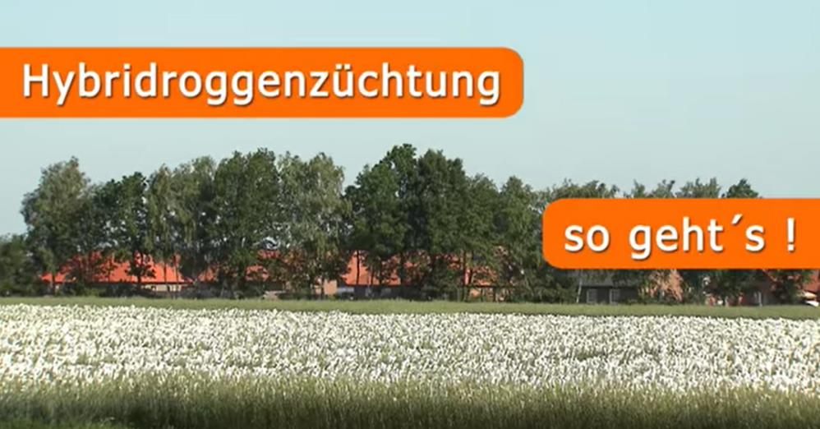
Was ist Hybridroggenzüchtung?
Hier geht´s
zum Video
Hier gehts zum Video

Slide 20
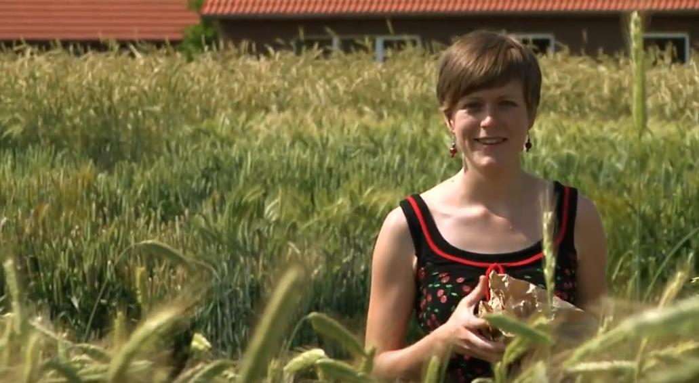
Jenny fragt: Wie geht Hybridzüchtung?
Hier geht´s
zum Video
Hier gehts zum Video

Slide 21
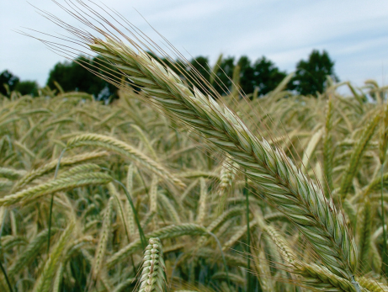
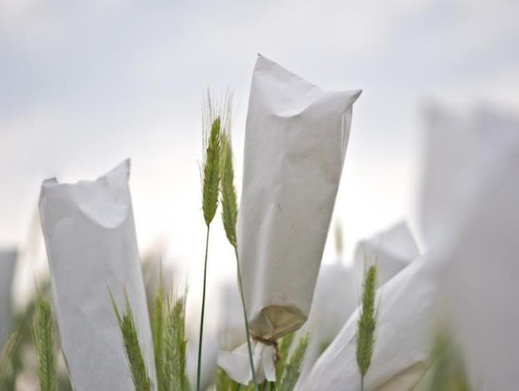
Welche Ziele werden mit der Hybridzüchtung verfolgt?
Exkurs:
Hybridzüchtung
Höheres Ertragspotenzial durch Züchtung
Erhöhung der Ertragsstabilität & Stresstoleranz
Erhalt homogener Pflanzenbestände
Notes:
→ Hintergründe zur Hybridzüchtung
Heterosis ist der sogenannte Hybrideffekt, bei der Hybridzüchtung werden zwei möglichst unterschiedliche Elternlinien gekreuzt
Ziel ein höheres ertragspotenzial durch Züchtung zu erzielen
Ein weiterer Grund ist die erhöhte Ertragsstabilität und Stresstoleranz der Hybriden…
… und der Erhalt von homogeneren Pflanzenbestände durch die Hybridzüchtung.

Slide 22
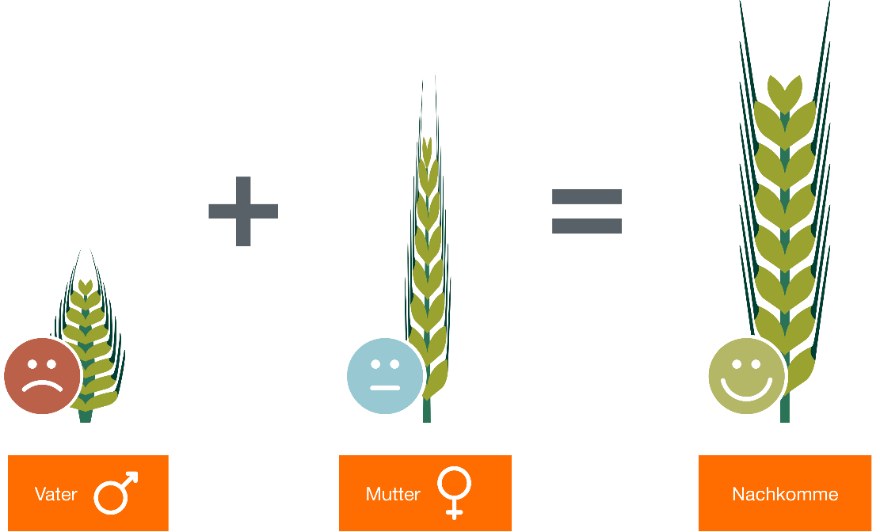
I. Höheres Ertragspotenzial durch Züchtung
Exkurs:
Hybridzüchtung
C
AB
Hybridroggen
(KWS LOCHOW nach Becker, 2011 und Longin, 2013)
Notes:
Hybriden entstehen durch die gezielte Kreuzung von Inzuchtlinien aus verschiedenen Genpools.
Die gezielte Kreuzung von zwei nicht-verwandten homozygoten Linien führt zur Heterosis.
(Heterosis = Mehrleistung der Nachkommen im Vergleich zum Elternmittel)
Hybriden erhalten ihre genetisch fixierten Eigenschaften von beiden Eltern.
→Damit können positive Eigenschaften der Eltern in der Hybride miteinander kombiniert werden & eventuelle negative Eigenschaften in den Eltern prägen sich in der Hybride nicht aus.
Dies gilt vor allem für Selbstbefruchter, da diese im Gegensatz zu Fremdbefruchtern natürlich kaum einen Austausch mit anderen Pflanzen betreiben.

Slide 23
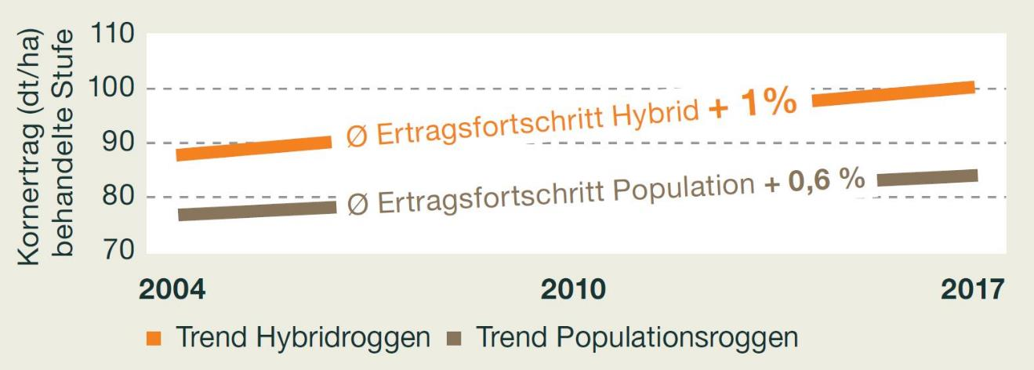
I. Höheres Ertragspotenzial durch Züchtung
Exkurs:
Hybridzüchtung
Hybridroggen bietet Ø den höheren Ertragsfortschritt
Notes:
Aufgrund des Heterosis Effektes und intensiver Züchtung ist der Zuchtfortschritt bei Hybridroggen fast doppelt so hoch wie bei Populationsroggen.

Slide 24



III. Erhalt homogener Pflanzenbestände
Exkurs:
Hybridzüchtung
Populationsbestand
Hybridbestand
Hybride sind gleichmäßiger
  in ihren Eigenschaften & in der Bestandsführung
Notes:
Dieser Grund trifft vor allem für die fremdbefruchteten Arten zu. Jeder hat wahrscheinlich schon einmal einen Bestand mit Populationsroggen gesehen. Dieser ist durch die Fremdbefruchtung eine bunte Mischung aus verschiedensten genetischen Informationen und ist ungleichmäßig.
Wie im linken Beispiel zu sehen ist, können beispielsweise ertragsschwache neben ertragsstarken Pflanzen stehen und das Ernteergebnis ist eine Mischung aus beiden.
In dem rechten Beispiel, der Hybride, haben alle Pflanzen die gleichen genetischen Informationen in sich, das heißt, dass auch das Ertrags- oder Qualitätsniveau bei allen Pflanzen gleich ist.
Damit lässt sich leicht erklären, dass durch Hybridzucht die Erreichung der Zuchtziele einfacher ist als in der bunten Mischung.
Auch für die Bestandesführung ist ein gleichmäßiger Bestand durch Hybriden einfacher zu führen – die Pflanzen reifen gleichmäßiger ab oder haben eine gleichmäßige Standfestigkeit!

Slide 25
Fragen zur Wiederholung
Wiederholung
Wofür wird Roggen am Meisten verwendet?
Welche Bereiche gibt es noch?
In welchen Regionen wird Roggen überwiegend angebaut?
Begründen Sie kurz ihre Antwort.
Welchen Fachbegriff gibt es für die Mehrleistung der Nachkommen im Vergleich zu Elternmittel?
Nennen Sie die Ziele der Hybridzüchtung?
Notes:
Wofür wird Roggen am Meisten verwendet? Welche Bereiche gibt es noch?
Fütterung
Energie & Ernährung
In welchen Regionen wird Roggen überwiegend angebaut. Begründen Sie kurz ihre Antwort?
Nord-Osten Deutschland
Aufgrund seiner Robustheit überwiegend auf leichten Standorten mit geringen Niederschlägen
Welchen Fachbegriff gibt es für die Mehrleistung der Nachkommen im Vergleich zu Elternmittel?
Heterosis/ Hybrideffekt
Nennen sie die Ziele der Hybridzüchtung?
Nutzung der maximalen Leistungsfähigkeit durch Heterosis
Erhöhung der Ertragsstabilität und Stresstoleranz
Erhalt homogener Pflanzenbestände

Slide 26
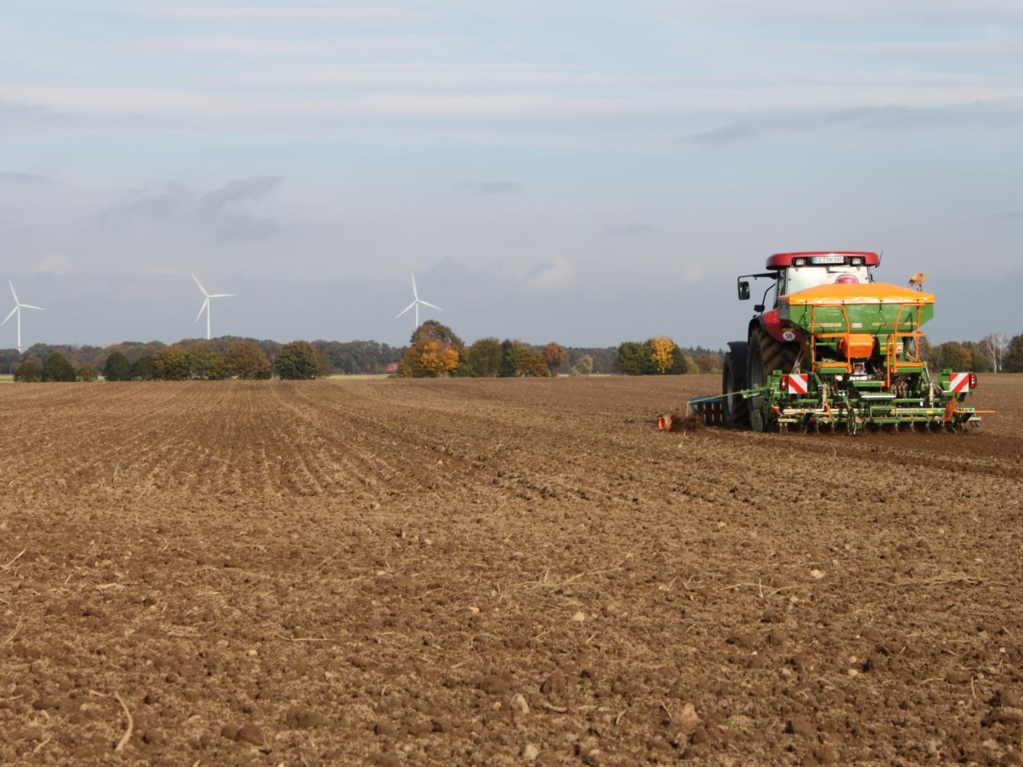
Anbau
Fruchtfolge
Bodenbearbeitung & Saatbettbereitung
Sortenwahl, Saatstärke, Saatzeitpunkt & Saattiefe
Standortansprüche der Kulturen

Slide 27
Welche Vorfrucht für Getreide?
 | Winterweizen | Sommerweizen | Wintergerste | Sommergerste | Winterroggen | Triticale | Hafer | Silomais | CCM-Körnermais | Ackerbohnen/ Erbse | Spätkartoffeln | Winterraps | Zuckerrübe
Winterweizen | - | - | - | - | o | o | + | + | + | + | + | + | +
Wintergerste | + | + | - | - | + | + | + | o | - | ** | - | ** | -
Winterroggen | + | + | + | + | o | o | + | + | o | ** | - | ** | -
Triticale | o | o | + | + | + | o/- | + | + | o | ** | - | * | -
Vorfrucht
Nachfrucht
+ günstige Vorfrucht ** Luxusfolge o mit Einschränkungen möglich - ungünstige Vorfrucht
nahezu alle Ackerkulturen sind als Vorfrucht für den Hybridroggen geeignet
in der Praxis häufig nach Getreide oder Silomais
(KWS LOCHOW nach LWK NRW, 2015)
Notes:
Nahezu alle Ackerkulturen sind als Vorfrucht für den Hybridroggen geeignet
in der Praxis allerdings häufig nach Getreide oder Silomais, da gute Vorfruchtwirkung der Blattfrüchte für anspruchsvolleren Weizen genutzt wird
** Luxusfolge: auch günstige Vorfrucht, aber andere Nachfrüchte die Vorfruchtwirkung besser ausnutzen können, längere vegetationsfreie Zeit ggf. durch Zwischenfrüchte nutzbar
- ungünstige Vorfrucht: (Ertragsabfall, Fruchtfolgekrankheiten) bzw. Einhaltung der Bestelltermine der Nachfrucht nicht möglich

Slide 28
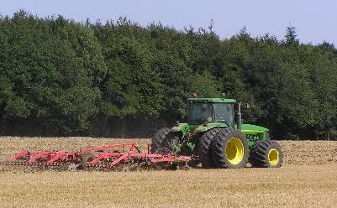
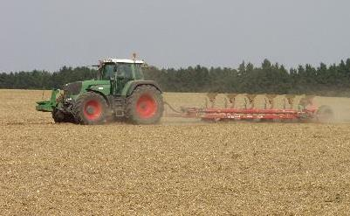
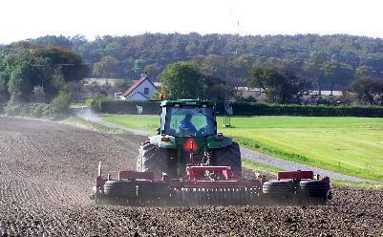
Bodenbearbeitung
erwünschte Bodenstruktur für die Aussaat mit mechanischen Geräten
Eingriffe in physikalische, chemische & biologische Bodenstruktur
  Bodenbearbeitung & -intensität anpassen
steigende Bedeutung aufgrund der Düngeverordnung & dem Wegfall von Pflanzenschutzmitteln
Stoppelbearbeitung
Keimung von Ausfallsamen & Unkräutern anregen
Kapillarität brechen
gleichmäßige Einarbeitung der Erntereste
Grundbodenbearbeitung
Lockerung des Bodens
ermöglicht ungestörtes Wurzelwachstum der Folgekultur
Saatbettbereitung
abschließende Aussaatvorbereitung
Einebnung
Rückverfestigung
Notes:
Ausführlichere Informationen in: Grundlagen des Rapsanbaus (Folie 9 ff.)
Bodenbearbeitung kann zur Beeinträchtigung des Bodens führen (z.B. Erosion). Deshalb muss die Art & Weise der Bearbeitung und deren Intensität fruchtart- & fruchtfolgespezifisch angepasst sein. Ziel→ bodenschonende Bearbeitung

Slide 29
Folgen einer fehlerhaften Bodenbearbeitung
Folgen von Verdichtungen sind
Verschlämmung & Erosion
Sauerstoffmangel im Boden
reduzierte Aktivität von Mikroorganismen
Störung der Mineralisation
eingeschränktes Wurzelwachstum
unterbrochener kapillarer Aufstieg des Bodenwassers
Dies führt wiederum zu
Nährstoffmangel
Kümmerwuchs & Blattverfärbungen
deutlichen Mindererträgen
Gegenmaßnahmen
tiefgründiges Lockern
bodenschonende Bereifung
Steigerung des Humusgehaltes durch Zwischenfrüchte, organische Düngung und Einstellung des richtigen pH-Wertes
Vermeidung von Bodenbearbeitungen unter zu feuchten Bedingungen

Slide 30
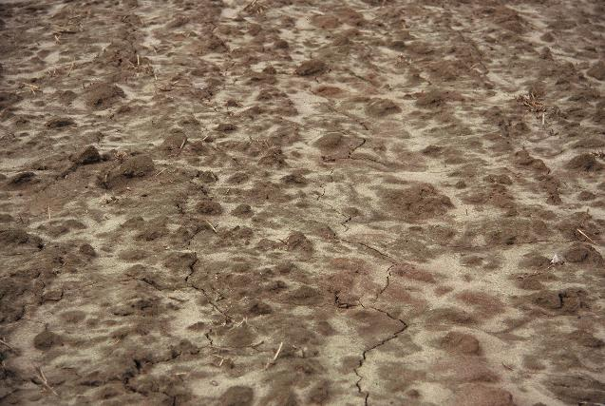
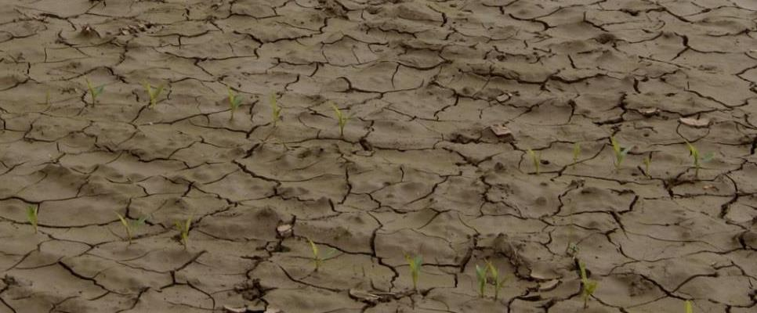
Wie kann fehlerhafte Bodenbearbeitung auf dem Acker aussehen?
Erosion
Verschlämmung
(hier im Maisanbau)

Slide 31
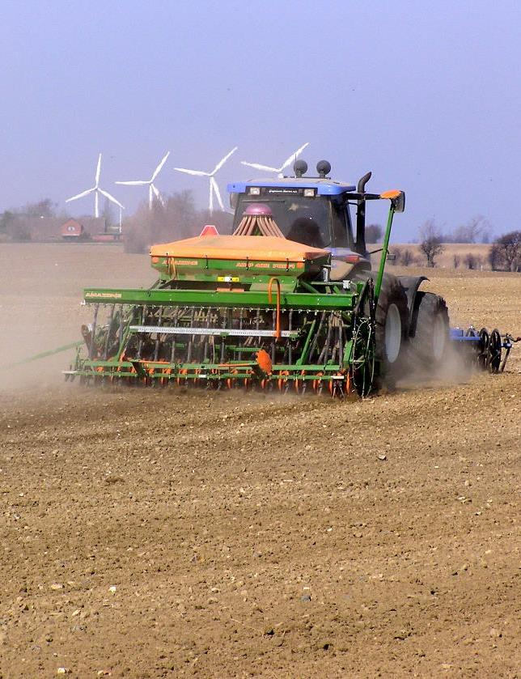
Wie sieht die optimale Bodenbeschaffenheit aus?
Ein optimaler Boden sollte:
locker
verdichtungsfrei
krümelig
rückverfestigt sein

Slide 32


Wie hoch ist die Bedeutung der Saatbettbereitung?
Ziel: feinkrümelige obere Schicht
Weniger bedeutend ist die Tiefe der Bodenbearbeitung
erhöhte Verschlämmungsgefahr bei zu fein bereitetem Saatbett
  z.B. auf Böden mit hohem Feinanteil
schlechtere Feldaufgänge
  durch Aussaat bei zu nasser Witterung
  zu grobes Saatbeet
Saatbettqualität vor Saatzeit & Aussaatstärke!
grobklutige Struktur
mangelnder Bodenschluss des Saatkorns
feinkrümelige Struktur
sichert die
Verfügbarkeit von Keimfeuchtigkeit
(KWS LOCHOW)

Slide 33
Kriterien für die Sortenwahl
Welche Kulturart?
Welches Ziel wird mit dem Anbau verfolgt?
  Höchsterträge
  Ertragssicherung
  Spezielle Qualitäten
Sortenwahl
  Vorgaben durch den Händler/Verarbeiter vorhanden (Vertragsanbau)?
  Informationen über die Sorte im Detail
    Beschreibende Sortenliste vom Bundessortenamt
    Züchterhomepage (z.B. Sorten-Berater)
    Landessortenversuche/Züchterversuche etc.
    Beratung

Slide 34
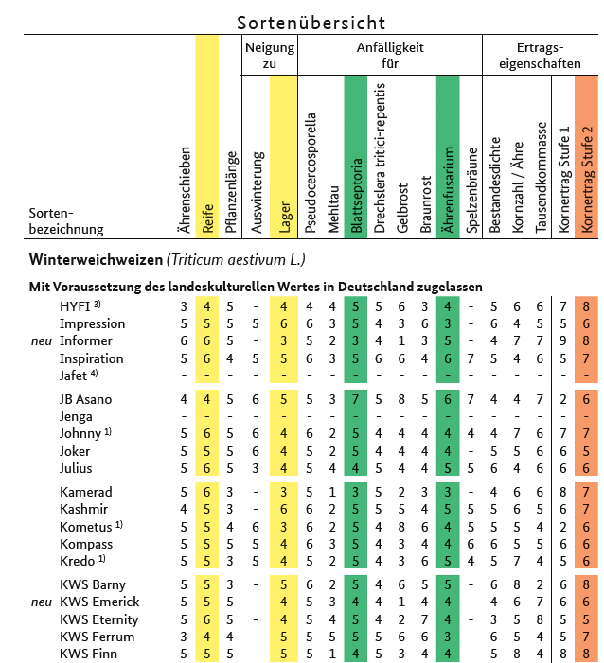
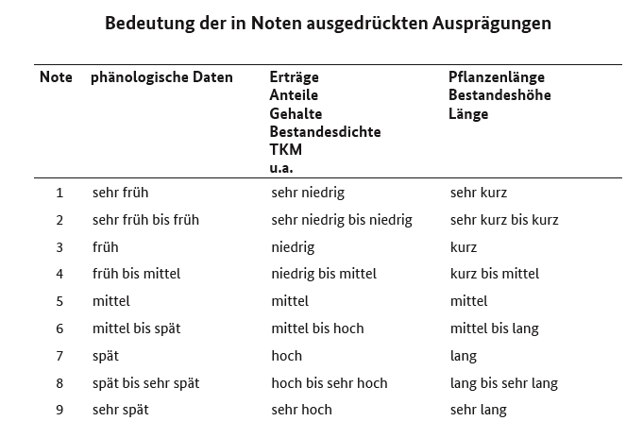
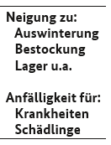
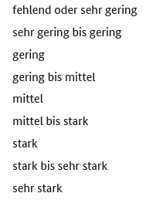
Sortenwahl – Beschreibende Sortenliste
(Auszug, Beschreibende Sortenliste 2018)
Notes:
Die Beschreibende Sortenliste des Bundessortenamtes enthält offizielle Einstufungen aller zugelassenen Sorten in allen geprüften Merkmalen wie Ertragspotenzial, Krankheitsresistenz, Qualitäten
Beispiel: Sucht man einen besonders winterharten Weizen, dann kann man in der Kategorie Auswinterung, nach der Sorte mit der besten Einstufung suchen.
Achtung: Nicht alle Sorten, die in der Beschreibenden Sortenliste stehen, werden auch verkauft

Slide 35
Sortenwahl - Qualitätseinstufungen beim Weizen
Qualitätsgruppen Eigenschaften | E-Gruppe Elite-weizen | A-Gruppe Qualitäts-weizen | B-Gruppe Brotweizen | C-Gruppe Sonstiger Weizen
Fallzahl | Mind.6 | Mind.5 | Mind.4 | -
Rohproteingehalt | Mind.6 | Mind.4 | Mind.2 | -
Sedimentations-wert | Mind.7 | Mind.5 | Mind.3 | -
Volumenausbeute (RMT) | Mind.8 | Mind.6 | Mind.4 | -
Erträge Anteile Gehalte Bestandesdichte TKM u.a. | Note |  | Note |  | Note
 | 1 | sehr niedrig | 4 | niedrig bis mittel | 7 | hoch
 | 2 | sehr niedrig bis niedrig | 5 | mittel | 8 | hoch bis sehr hoch
 | 3 | niedrig | 6 | mittel bis hoch | 9 | sehr hoch
(Auszug mit wichtigen Qualitätseigenschaften, Beschreibende Sortenliste 2018)
Notes:
Die Beschreibende Sortenliste des Bundessortenamtes enthält offizielle Einstufungen aller zugelassenen Sorten in allen geprüften Merkmalen wie Ertragspotenzial, Krankheitsresistenz und Qualitäten
Kurzerklärung der Qualitätseigenschaften
Fallzahl: Aktivität stärkeabbauender Enzyme
Rohproteingehalt im Korn
Sedimentationswert: Kriterium für Eiweißgehalt
Volumenausbeute des Mehls im Standardbackversuch (RMT = RapidMixTest)

Slide 36
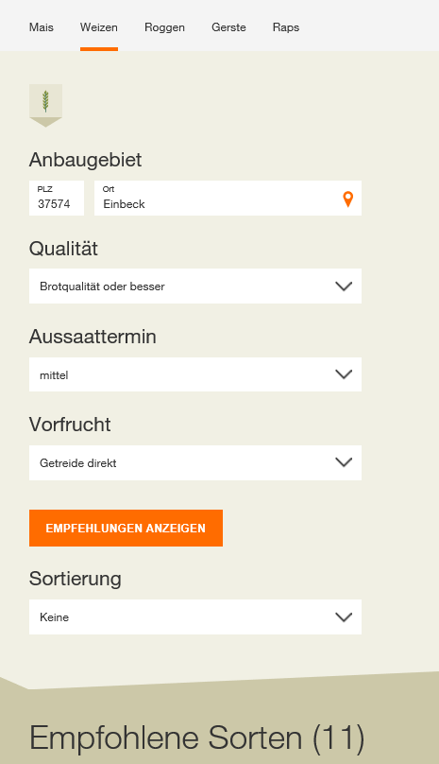
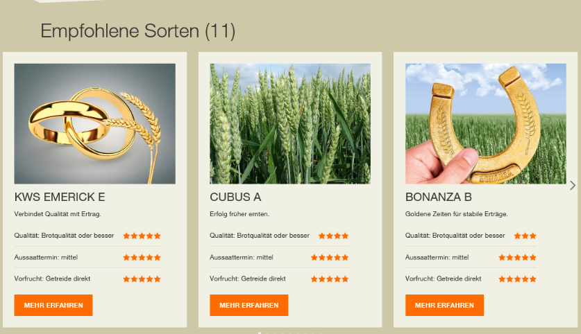
Sortenwahl – Sorten-Berater beim Weizen
Hier geht´s
zum Sorten-
Berater
Notes:
Anbaugebiet – damit verbunden sind die klimatischen Bedingungen z.B. Trockenheit oder Frost
Qualität – Brot- oder Futterweizen
Aussaattermin – Eignung für Spät- oder Frühsaat
Vorfrucht – Krankheitsübertragung beachten z.B. Maisvorfrucht – Fusarium beim Weizen

Slide 37

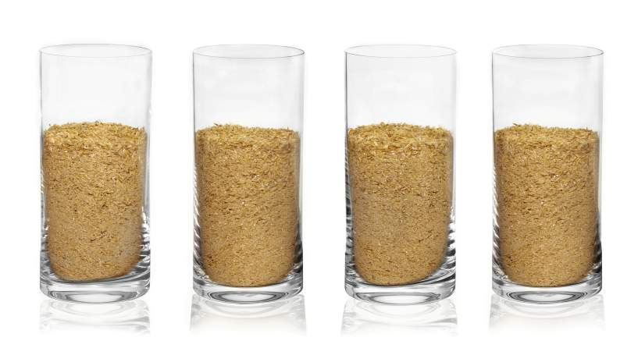
Woran erkenne ich eine gute Saatgutqualität?
Kriterien | Gesetzliche Mindestnorm
Keimfähigkeit Weizen, Gerste Roggen, Triticale, Hafer | 92% 85%
Technische Reinheit (Bruch, Streu) | 98%
Fremdbesatz (Fremdgetreide + andere Pflanzenarten in 500 g) | max. 6 (3+3)
Beizgrad | keine Vorgaben

Slide 38
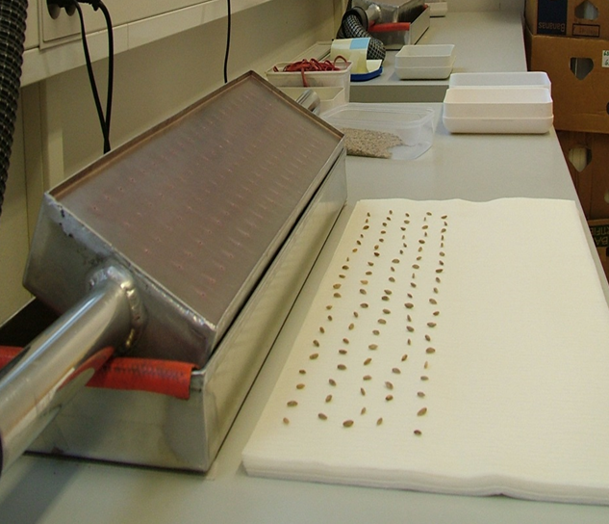
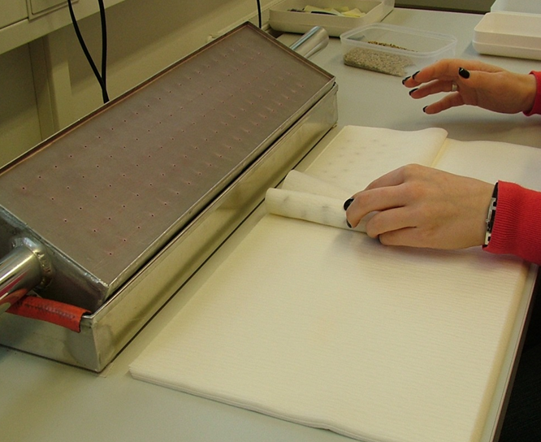
Keimfähigkeit - Einkeimen
Keimfähigkeitsanalyse in Filterpapier
Jeweils 4 Wdh. mit 100 Samen ungebeizt und gebeizt
Filterpapier erhält eine definierte Wassermenge → konstante und gleiche Bedingungen für alle Proben.

Slide 39
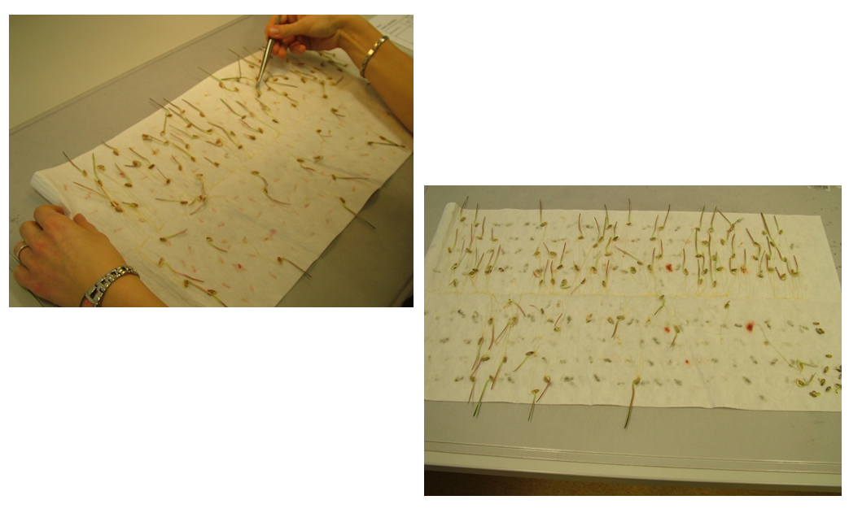
Keimfähigkeit - Auswertung
Auswertung der Filterpapierrolle durch Auszählen der normalen Keimlinge
Analyse Ergebnis = Prozentsatz der normalen Keimlinge
Notes:
Auswertung des Keimfähigkeitstests
Erfolgt ab dem Zeitpunkt, wenn die wichtigsten Teile des Keimlings zeigen, ob er in der Lage ist, sich unter günstigen Feldbedingungen zu einer zufriedenstellenden Pflanze zu entwickeln.
Wurzelsystem
Keimblätter
Koleoptile
Auszählung der anomalen, toten und ggf. harten und frischen Keimlinge
Normale Keimlinge: alle wichtigen Bestandteile gut entwickelt, gesund und im ausgewogenen Verhältnis zueinander. Keimlinge mit leichten Schäden oder Sekundärinfektion
Anomale Keimlinge: eines der wichtigen Bestandteile fehlt, ist deformiert oder stark beschädigt. Der Keimling ist unausgewogen oder durch Primärinfektion stark beeinträchtigt

Slide 40
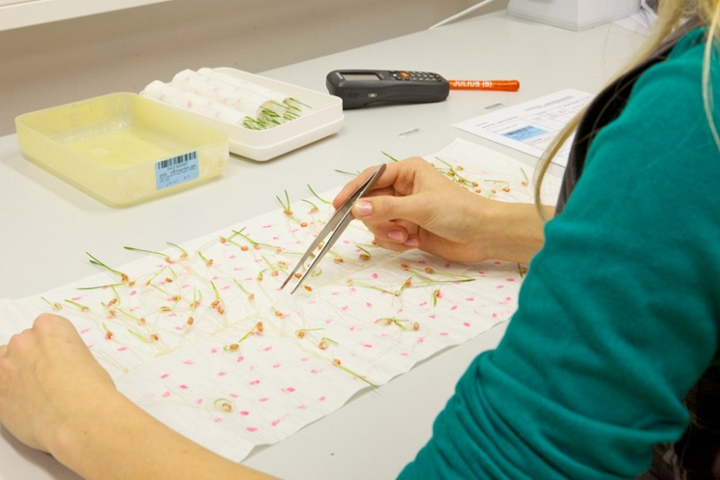

Keimfähigkeit - Auswertung
Tote Samen: Samen haben Wasser aufgenommen, sind weich und oft verschimmelt. Keinerlei Keimlingsentwicklung sichtbar
Harte Samen: Kommen bei Fabaceaen vor. Sie sind nicht in der Lage Waser aufzunehmen.
Frische Samen: Nehmen Wasser auf, sind aber aufgrund der Dormanz in der Keimung blockiert.

Slide 41

Technisches Reinheit und Fremdbesatz
Reihheitsuntersuchung bei Getreide
Untersuchungsmenge: 120g - mind. 2500 Samen
(nach SaatgutVerkehrsgesetz)

Slide 42
Beispiel: Technisches Reinheit
25 cm
Gesetzliche Norm*: max. 2 % Verunreinigungen
Beispiel: Erlaubte Menge Verunreinigungen in 50 kg Saatgut
* zulässig nach Saatgutverordnung

Slide 43

Beispiel: Fremdbesatz
Gesetzliche Mindestnorm:
3 Stück Fremdgetreide und
3 Stück andere Pflanzenarten pro 500 g
(Foto zeigt als Beispiel die gesetzlich erlaubte Menge in 50 kg)

Slide 44


Beizgrad
Beizgrad-Vergleich bei Gerste
Beizbild OK
Beizbild nicht OK
Beizbild OK
Beizbild nicht OK

Slide 45

Beizgrad
Beizgrad-Vergleich bei Gerste
Sorte: Lomerit
Beizgrad 63,9 %
Sorte: Lomerit
Beizgrad 100,8 %

Slide 46
QualityPlus - KWS Saatgutstandard
Kriterien | Gesetzliche Mindestnorm* | QualityPlus: KWS Saatgutstandard**
Keimfähigkeit Weizen, Gerste | 92 % | 94 %
Keimfähigkeit Roggen, Triticale, Hafer | 85 % | 87 %
Techn. Reinheit (Bruch, Spreu) | 98 % | 99,5 %
Fremdbesatz (Fremdgetreide + andere Pflanzenarten in 500g) | Max 6 (3 + 3) | Max. 1
Beizgrad | - | Kontrolle KWS Getreide
Deklaration Beizmittel | Wirkstoff oder Mittelname | Mittelname und Aufwandmenge
Gesundes Saatgut | - | Triebkraft*** mind. 89/82 %
Herkunft | - | Aufbereiter auf Etikett und/oder Verpackung
Stand 0342019
* Nach Saatgutverordnung
** QualityPlus ist derzeit nicht als Öko-Saatgut verfügbar. Für Körnererbsen gilt die gesetzliche Mindestnorm
*** Die Triebkraft wird nur untersucht, wenn die Keimfähigkeit des gebeizten Saatgutes mehr als 6 %-Punkte über der Keimfähigkeit des ungebeizten Saatgutes liegt. Triebkraft bei Weizen und Gerste mind. 89 % bei Roggen, Triticale und Hafer mind. 82%.

Slide 47

Z-Saatgut
Hier geht´s
zum Z-Saatgut

Slide 48
Was leistet Beizung?
Optimaler Schutz für Saatgut
Desinfektion des Korns
Präventiver Schutz vor bodenbürtigen Pathogenen
Wahl zwischen unterschiedlichen Wirkungsspektren

Slide 49


Wogegen kann ich beizen?
Weizen | Gerste | Roggen
Flugbrand | Braunfleckigkeit | Fusarium culmorum
Fusarium culmorum | Flugbrand | Schneeschimmel
Schneeschimmel | Fusarium spp. | Stängelbrand
Schwarzbeinigkeit | Hartbrand
Septoria nodorum | Mehltau
Weizensteinbrand | Netzfleckenkrankheiten
Zwergsteinbrand | Rhynchosporium
 | Schneeschimmel
 | Streifenkrankheit
 | Typhula Fäule
Schwarzbeinigkeit
Steinbrand
Schneeschimmel
Schwarzbeinigkeit

Slide 50

Etikett für zertifiziertes Saatgut
Beispiel Roggen:
Deklaration Beizmittel:
Mittelname und
Aufwandmenge
Keimfähigkeit
Tausendkorngewicht

Slide 51
Saatstärke, Saatzeitpunkt & Saattiefe
 | W- Weizen | W- Gerste | W- Roggen
Saatstärke (Körner/m²) | 350 - 450 | 280 - 400 | 150 – 250 (180 – 300)*
anzustrebende Bestandesdichte (Ähren/m²) | 450 - 600 | 750 - 850 | 500 - 550
Saatzeitpunkt | ab Mitte September | ab Mitte September | Ende September – Anfang Oktober
Saattiefe (in cm) | 2 – 4 | 2 - 4 | 2 - 3
(* Populationsroggen)
(LfL Pflanzenbau, o.A., KWS Anbauhinweise, 2018, Fachstufe Landwirt, 2012)
Notes:
moderne Technik ermöglicht immer präzisere Ablagetechnik
Ziel beim Roggenanbau: gleichmäßige Bestände→ wenig Nachblüher → gleichmäßige Blüte & hohe Befruchtungsrate

Slide 52

Wie errechnet sich die Saatstärke?
Saatstärke = wahrscheinlicher Feldaufgang
– erwartete Pflanzenverlust im Winter
  Hybridroggen: 150 - 250 keimfähige Körner/ m²
  Populationsroggen: 180 - 300 keimfähige Körner/ m²
zum Abdrehen der Drillmaschine wird die Aussaatmenge in kg/ ha benötigt
Notes:
ungebeiztes Saatgut→ erhöhte Saatstärke z.B. im Ökoanbau

Slide 53
Beispielrechnung zur Aussaatmenge
Übungsaufgabe
Als fachlich gut ausgebildete/r Landwirt/in wollen Sie auf dem
Betrieb die Aussaatmenge für Hybridroggen ermitteln.
Die angestrebte Aussaatstärke beträgt 180 keimfähige Körner/ m².
Bei dem vorliegenden Saatgut beträgt die Tausendkornmasse 35 g und
die Keimfähigkeit 97 %.
Berechnen Sie die Aussaatmenge in kg/ha.
?
Notes:
Ergebnis: 64,9 kg/ ha

Slide 54

Beispielrechnung zur Aussaatmenge
Übungsaufgabe
Als fachlich gut ausgebildete/r Landwirt/in wollen sie auf dem
Betrieb die Aussaatmenge für Hybridroggen ermitteln.
Die angestrebte Aussaatstärke beträgt 180 keimfähige Körner/ m².
Bei dem vorliegenden Saatgut beträgt die Tausendkornmasse 35 g und
die Keimfähigkeit 97 %.
Berechnen Sie die Aussaatmenge in kg/ha.
$$\frac{\begin{aligned} \\ 35g x 180 Körner/m2\end{aligned}}{\begin{aligned}97 \% \\ \end{aligned}}=64,9kg/ha$$
Notes:
Ergebnis: 64,9 kg/ ha

Slide 55

Wie berechne ich den Saatgutbedarf in Einheiten?
Hybridroggen Saatgut wird in Verpackungseinheiten bzw. Units verkauft.
Zielaussaatstärke: 180 keimf. Körner/m²
Saatgutbedarf: 1,8 Einheiten/ha
keimfähige Körner/m²
= Einheiten/ha
100

Slide 56
Beispielrechnung zur Aussaatmenge
Übungsaufgabe
Als fachlich gut ausgebildete/r Landwirt/in wollen Sie auf dem
Betrieb die Aussaatmenge für Hybridroggen ermitteln.
Die angestrebte Aussaatstärke beträgt 180 keimfähige Körner/ m²
und der Schlag hat eine Fläche von 5,4 ha.
Berechnen Sie die Aussaatmenge in Units/ha.
Wie viel Units müssen Sie beim Handel bestellen?
?

Slide 57
Beispielrechnung zur Aussaatmenge
Übungsaufgabe
Als fachlich gut ausgebildete/r Landwirt/in wollen Sie auf dem
Betrieb die Aussaatmenge für Hybridroggen ermitteln.
Die angestrebte Aussaatstärke beträgt 180 keimfähige Körner/ m²
und der Schlag hat eine Fläche von 5,4 ha.
Berechnen Sie die Aussaatmenge in Units/ha.
Wie viel Units müssen Sie beim Handel bestellen?
180 keimf. Körner/m² / 100 = 1,8 Units/ha
1,8 Units/ha x 5,4 ha = 9,7 Units
Notes:
Ergebnis:
1,8 Units/ha
9,7 Units = 10 Units müssen bestellt werden

Slide 58
Andere Kultur, andere Standortansprüche
 | Wintergerste | Winterweizen | Winterroggen
Temperatur
Keimtemperatur Minimum | +2 bis +4 °C | +2 bis +4 °C | +1 bis +2 °C
Kältefestigkeit | bis -12 °C | bis -20 °C | bis -25 °C
Wachstumsbeginn | +5 bis +6 °C | +5 bis +6 °C | +3 bis +5 °C
Temperatursumme | ca. 1.750 °C | ca. 2.100 °C | ca. 1.800 °C
Kältereiz zur Organdifferenzierung und Blütenbildung (Vernalisation)
Temperaturoptimum | 0 bis +3 °C | 0 bis +8 °C | 0 bis +5 °C
Dauer | 20 bis 40 Tage | 40 bis 70 Tage | 30 bis 50 Tage
Wasserverbrauch
Transpirationskoeffizient | 425 l/kg TS | 500 l/kg TS | 400 l/kg TS
(„Winterroggen aktuell“, DLG-Verlag 1979)
Vorteile des Roggens
Stresstolerant: Frost, Trockenheit, Nährstoffe, pH-Wert
robuste Fruchtart
gut für alle Böden

Slide 59
Fragen zur Wiederholung
Übungsaufgabe
Nennen Sie die unterschiedlichen Bereiche, in die sich die Bodenbearbeitung gliedert.
Welche Folgen treten bei der Pflanze durch Verdichtungen auf?
Wodurch kennzeichnet sich die optimale Bodenbeschaffenheit?
Nennen Sie die Formel zur Berechnung der Aussaatmenge.
Notes:
Nennen Sie die unterschiedlichen Bereiche, in die sich die Bodenbearbeitung gliedert
Stoppelbearbeitung
Grundbodenbearbeitung
Saatbettbereitung
Welche Folgen treten bei der Pflanze durch Verdichtungen auf?
Nährstoffmangel
Kümmerwuchs & Blattverfärbungen
Deutliche Mindererträge
Wodurch kennzeichnet sich die optimale Bodenbeschaffenheit?
Locker
Verdichtungsfrei
Krümelig
Rückverfestigt
Nennen sie die Formel zur Berechnung der Aussaatmenge
TKM (g) x keimfähige Körner/m2 / Keimfähigkeit (in %) = Aussaatmenge in kg/ha

Slide 60

Nährstoffversorgung
Grundnährstoffe & Spurenelemente
Stickstoffdüngung & -bedarf
Stickstoffbedarf & N-Entzüge des Roggens
Bedarf der Grundnährstoffe im Vergleich
Spurenelemente

Slide 61


Grundnährstoffe & Spurenelemente im Überblick
Grundnährstoffe
auch als Makro- oder Hauptnährstoffe bezeichnet
in hohen Gewichtsanteilen von der Pflanze benötigt
Spurenelemente
auch als Mikronährstoffe bezeichnet
geringe Gehalte in der Pflanze
bedeutend für Pflanzenwachstum & gesunde Pflanzenentwicklung
Stickstoff (N)
Bor (B)
Mangan (Mn)
Calcium (Ca)
Phosphor (P)
Chlor (Cl)
Zink (Zn)
Kalium (K)
Kupfer (Cu)
Magnesium (Mg)
Eisen (Fe)
Schwefel (S)
Nickel (Ni)
Molybdän (Mo)
(Landesbetrieb Landwirtschaft Hessen, 2018)

Slide 62
Der Grundnährstoff Stickstoff
Stickstoff (N)
Motor des Pflanzenwachstums
wichtigster Nährstoff für die Bildung von Eiweiß & Aminosäure
Bauelement von Chlorophyll & vielen Enzymen
in Form von Nitrat im Boden aufgenommen
Stickstoff aus der Luft können lediglich Leguminosen, wie Erbsen & Klee aufnehmen in Symbiose mit Knöllchenbakterien aufnehmen
in Nitratform sehr beweglich und verlagert sich schnell mit dem Sickerwasserstrom nicht mehr pflanzenverfügbar
Bedarf ergibt sich aus dem Bedarf der Fruchtart abzüglich der Bereitstellung aus dem Boden
Roggen kann bei zu viel N mit Lager reagieren
je nach Ertragserwartung & Stickstoffmineralisierung am Standort liegt der N-Bedarf zwischen 130 – 170 kg N/ ha inkl. N_{min}

Slide 63

Wie ist die Stickstoffaufnahme im Jahresverlauf?
1. N-Gabe
2. N-Gabe
3. N-Gabe
(KWS LOCHOW, 2017)

Slide 64
1. N-Gabe
1
erste Gabe zur Bestockung (BBCH 21-25) hat direkten Einfluss auf
  Bestandesdichte
  Ausbildung der Ertragskomponente
bei Wintergetreide zwischen 50 – 70 kg/ ha
  schwach entwickelte Bestände + 20 kg/ ha
  üppig entwickelte Bestände - 20 kg/ ha
  restliche N- Menge zweckmäßig auf die anderen zwei Gaben verteilen
über Höhe der Andüngung kann der Erhalt bzw. die zusätzliche Anlage von Nebentrieben reguliert werden = Bestand fit für die Saison
negativer Einfluss auf Standfestigkeit bei zu hoher N-Gabe
N_{min}-Gehalt des Bodens berücksichtigen, um N-Überschuss zu vermeiden
bei schwach entwickelten Beständen > 30% der Gesamtstickstoffmenge
aufgrund des frühen Wachstumsbeginn Roggen nicht zu spät andüngen
(Landwirtschaftskammer NRW, 2015)
Notes:
schwach entwickelten Beständen (weniger als zwei kräftige Triebe je Pflanze) sollte zu diesem
Termin mehr als 30 % der Gesamtstickstoffmenge fallen.

Slide 65

2. N-Gabe
2
zum Schossbeginn (BBCH 29-32)
direkter Einfluss auf
  Anzahl Ährentragender Halme
  & Kornzahl pro Ähre
bei Stickstoff- & Wassermangel
  starke Reduktion der angelegten Triebe
  & Ährchenanlagen
  Stickstoff muss zum Beginn der Organbildung zu Verfügung stehen
in dichten Beständen (BBCH 30): Schossgabe erst zum BBCH 32
  bis dahin Reduzierung der zuletzt angelegten Nebentriebe
in weniger dichten Beständen: Nachdüngung zum Schossbeginn
  Erhalt ausreichender Triebe
N- Menge in Schossphase nicht mehr als 50% der Gesamtmenge
auf leichten Standorten mit ausgeprägter Frühjahrstrockenheit
  Schossgabe + Ährengabe zusammenfassen
  Nitratstickstoffanteil nicht > 20kg/ha
(Yara)

Slide 66
3. N-Gabe
3
vor dem Ährenschieben (BBCH 39/49)
Standorten mit ausreichendem Wasserangebot
Einfluss auf die Anlage von Speicherzellen im Korn
bevorzugt ammoniumhaltige Dünger
 | Sollwerte und Verteilung kg/ ha
Fruchtart | Bodentiefe cm | Vegetations- beginn | Schossen EC 30 - 32 | Spätgabe EC 49
W- Weizen | 0 – 90 | 50 | 100-N_{min} | 60
W- Gerste | 0 – 90 | 50 | 90-N_{min} | 50
W- Roggen | 0 – 90 | 90-N_{min} | 50 | (40)
(KWS LOCHOW nach Baumgärtel und Scharp, 2002)

Slide 67

Stickstoffbedarf des Roggens - so gering
geringste Ansprüche im Vergleich zu anderen Getreidearten
Grund: ist das leistungsfähige Wurzelsystem des Roggens
  lange Nutzung der Winterfeuchtigkeit &
  Überstehen langer Trockenphasen möglich
Notes:
Im Vergleich zu anderen Getreidearten stellt der Roggen die geringsten Ansprüche an die Sorptionsverhältnisse & die Kalk- und Nährstoffversorgung des Bodens.
Gründe liegen in dem leistungsfähigen Wurzelsystem, dank dem die Winterfeuchtigkeit gut genutzt & lange Trockenphasen überstanden werden können.

Slide 68
N-Entzüge des Hybridroggens
Hybridroggen N-Entzug | Praxisproben LUFA
% Rohprotein in TS | 9,33
% Rohprotein in Frischmasse (86%TS) | 8,03
kg N/dt Frischmasse | 1,28
kg N/dt Stroh | 0,50
Korn/ Stroh Verhältnis | 1:0,9
Entzug kg N/dt Kornertrag (inkl. Strohentzug) | 1,73
Ertrag in dt/ha | kg/ha N Entzug bei 9,33% RP (Praxis) | max. zul. N-Düngung in kg (inkl. N-_{min})
50 | 87 | 140
60 | 104 | 155
70 | 121 | 170
80 | 139 | 180
90 | 156 | 190
100 | 173 | 200
(Standardwerte Düngeverordnung, 2017, Mittelwert aus 84 Praxisproben der LUFA, KWS LOCHOW, 2017)

Slide 69

Weitere Grundnährstoffe
Phosphor (P)
in gebundener Form in Boden
wichtige Rolle bei Energiestoffwechsel der Pflanze
Mangel gehemmtes Wachstum, verzögerte Blüte & Reife
ph-Wert beeinflusst die Phosphatverfügbarkeit
  höchste Mobilität:
  pH-Wert 5,5 – 7,0
Verfügbarkeit sinkt bei Sauerstoffmangel, niedrige Temperaturen & Trockenheit
geringe Auswaschung
Kalium (K)
Festigung der Zellwände
Versorgung besonders in Gebieten mit ausgeprägter Frühsommertrockenheit bedeutend
  Kalium verstärkt Trockentoleranz
  am besten direkt zur Frucht als NPK: 40 – 70 kg KO₂/ ha
leichte Auswaschung im Boden
(Landesbetrieb Landwirtschaft Hessen, 2018)
(Yara)
Notes:
Phosphat in Gewässern: „kippt um“
Weniger die Auswaschung, eher die falsche Kulturführung durch oberflächlichen Bodenabtrag hat Einfluss auf die Phosphatmengen die in Oberflächengewässer gelangen. Den größten Einfluss haben phosphathaltige Waschmittel aus den kommunalen Abwässern.

Slide 70


Weitere Grundnährstoffe
Schwefel (S)
wichtiger Bestandteil für S-haltige Aminosäuren & Enzyme
Aufnahme aus Luft & Boden
  zu ¹/₃ über Spaltöffnung als Schwefeldioxid
  im Boden als Sulfat- Ion
Schwefelgabe 20 – 30 kg/ ha
  zusammen mit N-Startgabe, um N- Wirkung zu unterstützen
in kräftigen Beständen
Schwefel zu Beginn des Schossens
als Sulfat-Ion leicht auswaschbar
Magnesium (Mg)
Mangel meist auf leichten Standorten
Hauptbedarf in Bestockung- & Schossphase
  negative Auswirkung auf Kornzahl pro Ähre
hohe Gaben von Ammonium oder Kalium hemmen die Aufnahme
Nitratdünger fördern die Magnesiumaufnahme
  Kalium- immer mit Magnesiumdüngung abstimmen
sehr hohe Auswaschungsgefahr
(Landesbetrieb Landwirtschaft Hessen, 2018)
(Yara)
(Yara)

Slide 71
Nährstoffbedarf im Vergleich: Grundnährstoffe
Hauptfrucht | Ernteprodukt (TM= 86%) | Nährstoffgehalt kg dt/FM
 |  | N | P₂O₅ | K₂O | MgO
W- Weizen* | Korn | 2,1 | 0,8 | 0,6 | 0,2
 | Stroh | 0,5 | 0,3 | 1,4 | 0,2
 | Korn+ Stroh | 2,5 | 1,04 | 1,7 | 0,4
W- Gerste | Korn | 1,7 | 0,8 | 0,6 | 0,2
 | Stroh | 0,5 | 0,3 | 1,7 | 0,1
 | Korn+ Stroh | 2,0 | 1,0 | 1,8 | 0,3
W- Roggen | Korn | 1,5 | 0,8 | 0,6 | 0,1
 | Stroh | 0,5 | 0,3 | 2,0 | 0,2
 | Korn+ Stroh | 1,9 | 1,1 | 2,4 | 0,3
* Winterweizen A/B-Sorte, Rohprotein 14% in TM
(KWS LOCHOW nach Düngeverordnung, 2018)
im Vergleich den geringsten Nährstoffbedarf

Slide 72


Spurenelemente
Bor (B)
Borversorgung entscheidend für Befruchtungssicherheit
Einfluss auf Stabilisierung der Zellwandstrukturen
Triebspitzen werden stumpf, verfärben sich rötlich & wachsen nicht mehr
  Symptome zuerst am Blattrand älterer Blätter
bei Borgehalten <0,2 ppm Blattdüngung (30-50 g/ha) empfehlenswert
Auswaschungsgefahr
Mangan (Mn)
Mangel häufig auf
  überkalkten Sandböden
  überlockerten Böden
  Kalte, nasse Bedingungen
mögliches Auftreten von
  Rhynchosporium,
  Wuchshemmung
  Chlorosen an jungen Blättern
O₂- Produktion in der Photosynthese ist Hauptfunktion
Auswaschungsgefahr
(Landesbetrieb Landwirtschaft Hessen, 2018)
(Yara)
(Yara)
(Yara)

Slide 73


Spurenelemente
Kupfer (Cu)
Cu-Mangel
  empfindliches, weiches Gewebe
  anfällig für Mehltau & Lager
  mögliche Ursache für Pollensterilität
auf humosen Sandböden
(Humusgehalt > 4%) benötigt der Roggen bereits im Herbst eine Kupfergabe
Zink (Zn)
Mangel vor allem bei hohen pH-Werten & Überversorgung mit Phosphat
Pflanze ist gestaucht, Blätter werden hellgrün, wölben sich
(Landesbetrieb Landwirtschaft Hessen, 2018)
(Yara)
(Yara)

Slide 74
Fragen zur Wiederholung
Übungsaufgabe
Nennen Sie vier Grundnährstoffe und vier Spurenelemente.
Erläutern Sie in einigen Stichpunkten die 1,2 & 3 N- Gabe mit wesentlichen Punkten.
Notes:
1. Benennen Sie vier Grundnährstoffe und vier Spurenelemente.
Stickstoff (N)
Kalium (K)
Calcium (Ca)
Magnesium (Mg)
Phosphor (P)
Schwefel (S)
Bor (B)
Mangan (Mn)
Kupfer (Cu)
Zink (Zn)
Chlor (Cl)
Eisen (Fe)
Nickel (Ni)
Molybdän (Mo)
2. Stichpunkte zur 1, 2 & 3 N-Gabe
1-Gabe
Gabe zur Bestockung mit Einfluss auf Bestandesdichte und Bestockung
Bei Wintergetreide zwischen 50 – 70 kg
Höhe der Andüngung reguliert den Erhalt/die Anlage von Nebentrieben
Zu hohe N-Gabe kann zu Lager führen
Nmin – Gehalt des Bodens berücksichtigen
2. Gabe
Zum Schossbeginn hat die Gabe direkten Einfluss auf Anzahl Ährentragende Halme und Kornzahl pro Ähre
Stickstoff- und Wassermangel reduziert die Triebe und Ährchenanlagen
N-Menge in der Schossphase nicht mehr al 50% der Gesamtmenge
Auf leichten Standorten mit ausgeprägter Frühjahrstrockenheit Schossgabe und Ährengabe zusammenfassen und den Nitratstickstoffanteil nicht > 20 kg/ha
3. Gabe
Spätgabe vor dem Ährenschieben
An Standorten mit ausreichendem Wasserangebot
Einfluss auf die Anlage von Speicherzellen im Korn
Bevorzugt ammoniumhaltiger Dünger

Slide 75

Pflanzenschutz
Pflanzenschutzmittel
Wirtschaftliche Schadensschwelle
Herbizide
Fungizide
Herbizide & Fungizide im Roggen
Einsatz von Wachstumsregulatoren
Exkurs: Lagerschaden

Slide 76
Was sind Pflanzenschutzmittel?
Pflanzenschutzmittel (PSM) richten sich gegen bestimmte Schadorganismengruppen
  Insektizid Insekten
  Fungizid Pilze
  Graminizid Gräser (monokotyle Pflanzen)
  Herbizid Kräuter (dikotyle Pflanzen)
es wird zwischen drei Wirkungsprinzipien unterschieden
  eradikative Verfahren
  protektive Verfahren
  kurative Verfahren
PSM sollen außer der gezielt zu bekämpfenden Schaderreger keine Lebewesen in der Umwelt angreifen
umfangreiche toxikologische Prüfung
(Börner, 2009)
Notes:
Eradikative V.: töten Schadorganismen unmittelbar auf der Pflanze oder im Boden. Z.B. Saatgutbeizung, mit der Krankheitserreger am oder im Samen abgetötet werden sollen, bevor der Keimling infiziert wird
Protektive V.: Basieren auf unterschiedlichen Mechanismen.
1. Pflanzen werden mit einem Kontaktwirkstoff behandelt. Bei Aufnahme sterben die Schaderreger ab. Nachteilig ist zeitlich begrenzte Wirkung, da die Wirkstoffe durch Tau/ Regen abgewaschen werden können.
2. Systemischer Wirkstoff, der ins Pflanzengewebe eindringt. Selektive Wirkung, da nur eindringende Schaderreger den Wirkstoff aufnehmen und absterben.
Kurative V.: Anwendung, wenn Infektion bereits stattgefunden hat. Heilender Prozess findet nur statt, wenn der Wirkstoff von der Pflanze aufgenommen und im Gewebe verteilt wird. Sind Schardorganismen (v.a. Echte Pilze) durch ihr Wachstum im Gewebe bereits Chlorosen/ Nekrosen, nimmt die Wirksamkeit deutlich ab, da kein ausreichender Transport im Pflanzengewebe erfolgen kann.

Slide 77
Wirtschaftliche Schadensschwelle
Punkt an dem der durch
Unkraut entstehende Schaden = Kosten der Bekämpfungsmaßnahme
Einsatz von Herbiziden nur dann, wenn der zu
erwartende Schaden > als Kosten der Bekämpfung
Wirtschaftliche Schadschwellen (Pflanzen m²) für Ungräser & -kräuter im Getreide
 | Entwicklungsstadien des Getreides
Unkrautart | ab 3-Blattstadium | Ende der Vegetationsruhe | Vegetationsbeginn bis Ende Bestockung
Ackerfuchsschwanz, Windhalm | 30 - 50 | 20 - 30 | 20 - 30
Vogelmiere | > 40 | > 25 | > 25
Taubnessel | > 50 | - | -
Klettenlabkraut | - | - | > 0,1
Windenknöterich | - | - | > 2
Dikotyle insgesamt | > 90 | > 50 | > 50
(KWS LOCHOW nach Diepenbrock et. al., 2009)
Notes:
Wirtschaftliche Schadschwelle→ Grundprinzip der integrierten Unkrautkontrolle

Slide 78

Herbizide
Selektive Wirkung absterben unerwünschter Pflanzen
Beeinflussung lebenswichtiger Stoffwechselprozesse
Einsatz als
  Bodenherbizide
  Blattherbizide
  Boden- Blatt. oder Blatt- Bodenherbizid
  Kontaktherbizid
Vorsicht bei
  der Herbstbehandlung
  sehr flacher Ablage
  sandigen Standorten
  Staunässe
  starke Niederschläge
im Roggen möglichst keine späte Herbstbehandlung
  Gefahr, dass Wachstumsperiode nicht noch zwei Wochen anhält
Notes:
Produkthinweise des Herstellers auf die Verträglichkeit & Hinweise des zuständigen Pflanzenschutzdienstes beachten
Bodenherbizide - wirken über den Boden
Blattherbizide - wirken über die Blätter

Slide 79
Fungizide
gezielte Pflanzenschutzmaßnahmen sichern hohe Kornerträge
Doppelbehandlung
  auf Standorten mit hoher Ertragserwartung oder hohem Krankheitsdruck
Einmalbehandlung
  auf leichten Standorten mit unzureichender Wasserversorgung & geringer Ertragserwartung
Behandlung während der Blüte ist bei dem Fremdbefruchter Roggen nicht empfehlenswert erhöhtes Risiko von Mutterkornbefall
Krankheit | Boniturobjekt | BBCH* | Bekämpfungsrichtwert (Befallshäufigkeit)
Halmbruch | - | 31 - 32 | Prognosemodell
Echter Mehltau | 3 obere Blätter | 33 - 51 | 60 % = 15 befallene Halme
Braunrost |  | 39 - 60 | 30 % = 8 befallene Halme
Rhynchosporium |  | 33 - 55 | 50 % = 13 befallene Halme
Linienboniturmethode: Auf mindestens 2 Linien/ Schlag werden an 5 Punkten 5 Pflanzen bzw. Halme kontrolliert.
* Gefährdungszeitraum
(Pflanzenschutz in Ackerbau und Grünland. Eine Information der Pflanzenschutzdienste der Länder Berlin, Brandenburg, Sachsen, Sachsen-Anhalt
und Thüringen, 2014)

Slide 80


Herbizide & Fungizide im Roggen
hoher Widerstand gegenüber Pflanzenkrankheiten
Zuchtfortschritt Braunrostresistenz
  leichte Bekämpfung der Leitkrankheit Braunrost mit verschiedenen Wirkstoffen möglich
kein Einsatz resistenzgefährdeter Fungizide notwendig
keine Rolle spielen Problemkrankheiten wie z.B. Septoria, Ramularia
geringer Einsatz = geringe Kosten
(LfL Deckungsbeiträge und Kalkulationsdaten, LfL Bayern, 2016)

Slide 81

Der Einsatz von Wachstumsregulatoren
Lager vermeiden durch termingerechten Einsatz
effektivste Einkürzung im BBCH 31/32
  Grundstein der Halmstabilisierung
BBCH 32-37 für Kürzung ungeeignet
  Ähre ist gegenüber hormonellen Störungen sehr empfindlich
Maßnahmen müssen bis zum BBCH 49 abgeschlossen sein
Es gilt:
Je trockener die Witterung, je leichter der Boden & je geringer die Bestandesdichte, desto geringer sollte die Aufwandmenge bemessen sein und umgekehrt.
(KWS LOCHOW, 2018)
Notes:
Einsatz, um maximalen Ertrag auszuschöpfen & Beerntbarkeit zu sichern
BBCH 31= 1-Knoten-Stadium
BBCH 32= 2-Knoten-Stadium
Ein früherer Applikationstermin mit Chlormequatchlorid (CCC) bevor sich der unterste Knoten abhebt (BBCH 30), ist besonders in optimal entwickelten Beständen auf den leichten Standorten, die schnell in die Frühjahrstrockenheit geraten, zu empfehlen.
BBCH 32-37= Abschnitt von 2-Knoten-Stadium bis Beginn des Fahnenblattschiebens
Eine Nachkürzung im BBCH 37/39 mit Ethephon ist erforderlich, wenn eine Bestandesdichte von mehr als 450 ährentragenden Halmen/m² bei einem ausreichenden Wasserangebot zu erwarten ist.
BBCH 49= Grannespitzen

Slide 82



Wie sieht Lagerschaden aus?
Exkurs:
Lagerschaden
Länge & Stabilität der Halme werden durch viele Faktoren
beeinflusst
Lagerschaden kann in allen Getreidearten vorkommen
schlechte Erntebedingungen & Mindererträge
Probleme bei nachfolgender Bodenbearbeitung

Slide 83

Welche Ursachen gibt es?
Exkurs:
Lagerschaden
Pflanzenbauliche Ursachen für Lager
zu frühe Aussaat
zu hohe Bestandes- & Triebdichte
zu hohe N-Düngung
Ungleichmäßige, Ausbringung von N-Düngung (Überlappung)
unzureichende K- & CU-Versorgung
nicht zeitgerechter Einsatz von Wachstumsreglern
Lager im Weizen

Slide 84
Wie kann die Standfestigkeit gesichert werden?
Exkurs:
Lagerschaden
Stickstoffdüngung
Einsatz von Wachstums-reglern
Saatstärke
Saatzeit
Sorte
Notes:
Zur Sicherung der Standfestigkeit muss die Bestandsführung optimal laufen:
Wachstumsregler müssen eingesetzt werden in Anpassung an Witterung, Pflanzenentwicklung und Standorte
Stickstoffdüngung unter Betrachtung von Standort und Ertragserwartung
Angepasste Saatstärke (an Sorte und Standort)
Angepasste Saatzeit (an Sorte und Standort)

Slide 85
Fragen zur Wiederholung
Übungsaufgabe
Wann ist eine Behandlung im Roggen z.B. mit
Wachstumsregulatoren nicht zu empfehlen?
Welcher Grundsatz gilt bei dem Einsatz von Wachstumsregulatoren?
Nennen Sie Folgen die Lagerschäden mit sich bringen.
Welche Faktoren können die Standfestigkeit sichern?
Notes:
Wann ist eine Behandlung im Roggen mit Wachstumsregulatoren nicht zu empfehlen?
Während der Blüte bei dem Fremdbefruchter Roggen
Welcher Grundsatz gilt bei dem Einsatz von Wachstumsregulatoren?
Je trockener die Witterung, je leichter der Boden & je geringer die Bestandesdichte, desto geringer sollte die Aufwandmenge bemessen sein und umgekehrt.
Welche Folgen bringen Lagerschäden mit sich?
schlechte Erntebedingungen
Mindererträge
Probleme bei nachfolgender Bodenbearbeitung
Lagerschaden kann sowohl in Roggen, als auch in Weizen & Gerste auftreten
Welche Faktoren können die Standfestigkeit sichern?
Einsatz von Wachstumsregulatoren
Saatstärke
Saatzeit
Stockstoffdüngung
Sorte

Slide 86

Steckbrief möglicher Krankheiten im Getreide
Septoria
Ährenfusarium
Gelbrost
Halmbruch
Ramularia
Netzflecken
Zwergrost
Mutterkorn
Exkurs: Pollen Plus- Hybride
Braunrost
Echter Mehltau
Rhynchosporium
Schneeschimmel

Slide 87

Schadbild-Finder
Hier geht´s
zum Tool
Umfassender Überblick über die wichtigsten Schadbilder im Getreide
Unterteilt in die Entwicklungsstadien
Als Ergebnis ist eine Beschreibung der Krankheit gezeigt sowie die Schadschwellen und anschließend werden ackerbauliche Maßnahmen, um dem Krankheitsbild entgegenzuwirken, angezeigt

Slide 88
Welche Krankheiten treten auf?
Blattkrankheiten | W.-Weizen | W.-Gerste | W.-Roggen | Triticale
Mehltau | x | x | x | x
Septoria | x |  |  | x
DTR-Blattdürre | x
Braunrost | x |  | x | x
Zwergrost |  | x
Gelbrost | x | x |  | x
Rhynchosporium |  | x | x | x
Netzflecken |  | x
Ramularia |  | x |  | x
Schneeschimmel | x |  | x | x
Fußkrankheiten
Halmbruch | x | x | x | x
Schwarzbeinigkeit | x | x |  | x
Ährenkrankheiten
Mutterkorn | x | x | x | x
Fusarium | x | x | x | x
Roggen wird nicht von resistenzgefährdeten Krankheiten befallen

Slide 89



Septoria- Blattdürre
Im Herbst & Frühjahr auf den untersten Blättern
Ovale gelbgrüne - braune Flecken, später
ausgeprägte streifige Nekrosen
  Blätter sterben ab→ Blattdürre
Befall bis einschließlich Fahnenblatt
  Übertragung durch anhaltende Blattnässe
Befallene Strohreste auf der Bodenoberfläche
fördern den Befall
  Deshalb sorgfältige Stoppelbearbeitung
  Kurze Häcksellängen bei auf dem Feld verbleibendem Stroh
  Möglichst keine Frühsaaten & anfällige Sorten
Bekämpfung schwierig, da erste Symptome erst
nach 3-4 Wochen nach der Infektion auftreten (Latenzzeit)
(Börner 2009)

Slide 90


Ährenfusarium
Zu Beginn strichförmige, braune Verfärbungen
Befallstellen bleichen aus & bei nasser Witterung
werden rosa Sporenlager gebildet
Kornanlage stirbt frühzeitig ab, wenn Ährenbefall
zur Blüte
  Fusariumeinsatz zur Blüte
  Terminierung aber schwierig
Ertragsverluste durch verringertes TKG &
verringerte Kornzahl je Ähre
Brau- & Backqualität herabgesetzt & Pilzgifte
schädlich für Mensch & Tier
Risiko des Befalls steigt bei enger Fruchtfolge
  Wendende Bodenbearbeitung nach Mais & Getreide
Möglichst Anbau resistenter Sorten
(DLG Verlag, Christen 2009)
Notes:
TKG= Tausendkorngewicht

Slide 91



Gelbrost
Im Jugendstadium über gesamte Blattspreite
orange – zitronengelbe Rostpusteln
Ab Schossen: gelbes leuchten zwischen
den Blattadern
Geschädigte Blattteile vergilben & vertrocknen
Vorkommen besonders bei feuchtkaltem
Klima in maritimen Regionen & feuchter Höhenlage
Befall bereits durch wenige Sporen
Vorbeugung durch
  Resistente Sorten
  Nicht zu frühe Winteraussaat
  Beseitigung des Ausfallgetreides
    Überwinterung der Erreger im Ausfallgetreide
(DLG Verlag, Christen 2009)

Slide 92

Halmbruch
Typisch ist ein hellgrauer mit hellbraunem
unscharfen Rand farbiger Augenfleck
Zum Ende der Vegetationszeit ist im Halminneren
unter der Befallsstelle in weißgraues Myzel vorzufinden
→durch Vermorschung des Gewebes lagern
oder knicken die Halme ab
Hauptschaden durch unterbrochene
Nähr- & Wasserversorgung
Erreger kann < 3 Jahre im Boden überdauern
Verbreitung im Bestand besonders durch Regenspritzer im Wind
Förderung des Befalls durch
  Enge Fruchtfolge & früher Herbstaussaat
  Tiefe Kornablage & lange feuchtkühle Witterungsperioden
  Dichte Bestände auf mittel- mittelschweren Böden
(DLG Verlag, Christen 2009)

Slide 93



Ramularia
Nach Ährenschieben entwickeln sich braune
Flecken auf Blattspreite & Blattscheide
Flecken sind seitlich von Blattadern begrenzt &
oft von einem gelben Hof umgeben
Physiologischer Stress begünstigt den Ausbruch
  → als Vorbeugung Stress vermeiden durch
  z.B. ausgewogene Düngung, optimale Bestandesdichte
Bekämpfung durch
  Fungizideinsatz bis Mitte Ährenschieben
(Raiser)
(Raiser)
(Bayerische Landesanstalt für Landwirtschaft 2018)

Slide 94

Netzflecken
Länglich braune Flecken auf den Blättern
in netzartigen Strukturen
  Begrenzt durch die Adern
Auflaufende Pflanzen werden vom Saatgut,
Stroh & Stoppelresten aus infiziert
Pilz überwintert an Stroh- & Stoppelresten
Bekämpfung durch
  Einarbeitung von Stroh- & Stoppelresten
  Saatgutbehandlung mit Fungiziden
  Ab Befallsbeginn Anwendung von systemischen Fungiziden
(Börner, 2009)

Slide 95

Zwergrost
Auf der Blattoberseite rostbraune kreisförmige Pusteln
Befall durch
  Übertragung nach milden Wintern
  Rasche Ausbreitung vor allem bei stärkeren nächtlichen
  Tauphasen und tagsüber trockener warmer Witterung
  Ausfallgetreide
Vorbeugung durch
  Anbau von weniger anfälligen und frühreifen Sorten
  Zeitgerechte, nicht zu frühe Aussaat
  Ausgewogene Stickstoffdüngung
  Möglichst keine Wachstumsregler einsetzen
  Ausfallgetreide bekämpfen (mehrmalige Stoppelbearbeitung, Infektionskette unterbrechen)
  zeitgerechte Bekämpfung mit Fungiziden

Slide 96




Mutterkorn
Befall während der Blüte, wenn zu wenig Pollen verfügbar
  Mutterkornsporen besetzen die Blüte
erstes Anzeichen ist Honigtau & später das Mutterkorn
  < 6 cm groß
  dunkelviolette oder weiße hornförmige Körner
Schaden durch giftige Alkaloiden
  Preisabschläge oder Ablehnung durch Abnehmer möglich
keine Fungizidmaßnahme möglich
Grenzwerte Mutterkorn pro kg ungemahlenen Roggen
Brotroggen: 500 mg bzw. 0,05 Gewichtsprozent
Futtermittel: 1.000 mg bzw. 0,1 Gewichtsprozent
Ethanolroggen: 1.000 mg bzw. 0,1 Gewichtsprozent
Notes:
Alkaloide schädigen Mensch und Tier
Deshalb für den Gehalt in der Ernteware offizielle Grenzwerte festgelegt

Slide 97


Mutterkorn im Roggen
Hier geht´s
zum Video
Hier gehts zum Video

Slide 98
Was sind
Einflussfaktoren für den Mutterkornbefall?
Beeinflussbarkeit
Witterung
Standort
Pflanzenbau
Sortenwahl
Notes:
Der Mutterkornbefall wird von verschiedenen Faktoren beeinflusst.
In der Abbildung sind diese Faktoren nach ihrer Beeinflussbarkeit sortiert.

Slide 99

Einflussfaktoren für Mutterkorn - Witterung
Witterung
kühles & regnerisches Wetter während der Blüte behindert den Pollenflug
  Mutterkornbefall wird gefördert

Slide 100

Einflussfaktoren für Mutterkorn - Standort
Witterung
Standort
windoffene Lagen fördern den Pollenflug
an Standorten mit einer verzögerten Abtrocknung der Bestände
(Waldrand-, Schattenlagen) kann der Pollenflug gehemmt sein
Notes:
Der Faktor Standort ist meistens schwer beeinflussbar.
Bei der Wahl eines Schlages zum Anbau von Roggen darf nicht vergessen werden, dass windoffene Lagen den Pollenflug fördern.
An Standorten mit einer verzögerten Abtrocknung der Bestände (Waldrand-, Schattenlagen) kann der Pollenflug gehemmt sein.

Slide 101

Einflussfaktoren für Mutterkorn - Pflanzenbau
Witterung
Standort
Pflanzenbau
grüne Brücken fördern den Mutterkornbefall
Feldhygiene zur Vermeidung der grünen Brücken
  wendende Bodenbearbeitung beim Anbau von Roggen nach Roggen
  Mulchen von Feldrändern und Brachflächen
  Bekämpfung von Ungräsern (Wirtspflanzen)
Notes:
Beim Anbau Roggen nach Roggen ist eine wendende Bodenbearbeitung vorzusehen, damit der ausgekeimte Mutterkornpilz nicht die Bodenoberfläche erreicht.

Slide 102

Einflussfaktoren für Mutterkorn - Pflanzenbau
Witterung
Standort
Pflanzenbau
verzögerte, verlängerte oder ungleichmäßige Blüte
erhöht das Mutterkornrisiko
Zwiewuchs vorbeugen & Blühverzögerung vermeiden
  nicht zu geringe Aussaatstärke & ausgewogene N-Düngung
  standort- und witterungsangepasster Einsatz von Wachstumsreglern
  ausreichend breite Fahrgassen
  unnötiges Befahren des Bestandes vermeiden

Slide 103

Einflussfaktoren für Mutterkorn - Sortenwahl
Witterung
Standort
Pflanzenbau
Sortenwahl
Pollenschüttungsvermögen der Sorten
  Verbesserung des Pollenangebots durch den Anbau von PollenPlus®-Hybriden mit einer geringen Anfälligkeit gegenüber Mutterkorn

Slide 104


Erkennen alle den deutlichen Unterschied?
Sorte mit schwacher Pollenschüttung
Sorte mit starker
Pollenschüttung
Sorte mit starker
Pollenschüttung
Notes:
Abgebildet wird das Pollenschüttungsvermögen zweier Sorten
Durch starke Pollenschüttung findet eine schnelle Befruchtung in der Roggenblüte statt
→ Je schneller diese stattfindet, umso geringer ist die Gefahr einer Mutterkorninfektion.

Slide 105

Was sind PollenPlus Hybride?
Exkurs:
PollenPlus
Hybride
durch Einkreuzen von Genen aus Wildroggen
  deutlich verbesserte Pollenbildung bei Hybridroggen
  schnellere Befruchtung & zügiger Spelzenschluss
  keine Zumischung von Populationsroggen notwendig
  wirksame Reduzierung des Mutterkornbefalls
  60 % der Flächen mit Sorten dieser Technologie

Slide 106

Schutz vor Mutterkorn durch die Zumischung von Populationsroggen
Erhöhter Pollenausstoß wirkt am Besten
zur Vermeidung von Mutterkorn
  z.B. PollenPlus Hybridroggen
Weitere Möglichkeit bietet die Zumischung
von Populationsroggen zum Hybridsaatgut
  sinnvoll bei anfälligen Sorten
  Populationsroggen fungiert
  als Pollenspender
  Zumischung von 10% - 15% Populationsroggen
Möglichkeit den Befall um 10% - 12% zu reduzieren
Erfolgt ist aber maßgeblich
von einem gleichzeitigem Blühverlauf beider Sorten abhängig
(Land und Forst, Juni 2015, Dr. Bernd Rodemann, JKI, Braunschweig)

Slide 107



Braunrost
wichtigste Krankheit im Roggenbau
beeinträchtigt Kornertrag & Kornqualität
Befallsausbreitung durch Wärme & Feuchtigkeit
Hauptsymptome
  Rostbraune, ovale Pusteln mit pulvrigem Inhalt
  Pusteln umgeben von hellem Hof
Gegenmaßnahmen
  Anbau von weniger anfälligen Sorten
  pflanzenbauliche Vorbeuge
    Vernichtung Ausfallgetreide
    zeitgerechte nicht zu frühe Aussaat
    ausgewogene N-Düngung
  Einsatz von Fungiziden
Notes:
Kann beim Auftreten in späten Entwicklungsphasen zu großen Ertragsverlusten führen.
Kornertrag (Kornanzahl pro Ähre und Tausendkornmasse)
beeinträchtigt die Kornqualität z.B. durch Herabsetzung des Proteingehaltes
Herbstinfektionen senken die Winterfestigkeit und erhöhen die Anfälligkeit für sekundäre Infektionen.
Sonnentage mit 20 - 26 °C und warme Nächte (15 °C) mit Taubildung oder Niederschlag gegen Abend sind ideal für die Entwicklung.
Ziel der Fungizidmaßnahmen: alle ertragsrelevanten Organe (die drei oberen Blätter & Halm) bis zur Milchreife befallsfrei zu halten.

Slide 108



Echter Mehltau
Befall durch spezielle Form des Mehltaus nur auf lebendem Blattgewebe
starke Epidemien lokal & im Intensivanbau
weißliche & watteartige Belege auf den Blattspreiten
Pilz überwintert auf unteren Blattscheiden
Befall bei feucht- warmen Wetter
Gegenmaßnahmen
  resistente Sorten & nicht zu frühe Aussaat
  N-Überschuss vermeiden & Kalidüngung optimieren
  sorgfältige Einarbeitung von Ernterückständen & Beseitigung von Ausfallgetreide im Herbst
Notes:
Mehltau kann unter günstigen Bedingungen einen Ertragsverlust von bis zu 25 % verursachen
Eine Ausbreitung während der Vegetation erfolgt durch auf der Blattoberseite gebildete Konidien
starke Sporulation sind Temperaturen zwischen 18 °C und 20 °C und hohe Luftfeuchtigkeit (aber kein Regen) erforderlich → explosionsartige Vermehrung möglich
Unter ungünstigen Bedingungen kann der Befall jedoch stagnieren, denn die Sporen sind nur wenige Tage überlebensfähig
Generationszeit von Infektionsbeginn bis zur Konidienkettenbildung beträgt 80 - 100 Gradtage

Slide 109


Rhynchosporium
Befall der unteren Blätter
längliche grau-weiße Flecken & schwach ausgeprägte dunkle Randzone
aufgrund des Längenwachstums Ausbreitung auf ertragsrelevante Blätter selten
Hauptbefallsquelle sind befallene Ernterückstände auf der Bodenoberfläche
Infektion bei niedrigen Temperaturen, längerer Blattnässe & niedriger Lichtintensität
Gegenmaßnahmen
  Anbau resistenter Sorten & nicht zu frühe Aussaat
  Einarbeitung von Ernterückstände
  Beseitigung von Ausfallgetreide im Herbst
  Direktfolge von Gerste & Roggen vermeiden
Notes:
zählt zu den wichtigsten Krankheiten der Wintergerste, aber auch der Roggen ist von diesem Erreger betroffen
Eine epidemische Ausbreitung auf obere, ertragsrelevante Blätter erfolgt eher selten, da der Roggen aufgrund seines gewaltigen Längenwachstums der Krankheit ungünstige Ausbreitungsbedingungen schafft.

Slide 110


Schneeschimmel
Bildung unter der Schneedecke bei
  hoher Luftfeuchtigkeit & CO₂ Anreicherung
  Umbruch der Fläche kann erforderlich werden
Übertragung durch Wind, Regen & Insekten
abgestorbene Pflanzen liegen dicht am Boden & haben einen weißlich-rosafarbenen Überzug
schwarzbraune Fruchtkörper auf Gewebe
  kann auch Ähre, Blattachse & Blattspreite befallen
Gegenmaßnahmen
  gute Einarbeitung von Ernterückständen & Gräsern
  zeitgerechte Aussaat & zeitige N-Düngung
  Einsatz von Fungiziden
Notes:
Zählt zu den wichtigen Keimlingsparasiten bei Winterroggen
Erste Schäden sind schon im Herbst sichtbar. Ein lückiges Auflaufen des Roggens kann unter anderem durch den Befall mit Schneeschimmelerregern verursacht werden.
infizierte korkartige Keimlinge können den Boden nicht durchbrechen
Am deutlichsten ist die Krankheit nach der Schneeschmelze zu erkennen.
Überzug= Pilzmyzel
Die Ausbreitung im Bestand erfolgt durch Myzelwachstum unter der Schneedecke oder mit Konidien- und Ascosporen, die sich auf den abgestorbenen Pflanzen bilden und verbreiten
– saatgut- oder strohbürtig – wird vor allem in üppig entwickelten Roggenbeständen bei hoher Luftfeuchtigkeit und Temperaturen nahe des Gefrierpunktes gefördert
Zur Halmbasis dringt der Erreger vom Saatgut oder Boden aus über die Kronenwurzel vor.

Slide 111
Fragen zur Wiederholung
Übungsaufgabe
Welche Krankheiten können im Roggenanbau auftreten?
Vergleichen Sie mit anderen Kulturen.
Erläutern Sie den Einflussfaktor „Standort“ auf die Bildung von Mutterkorn. Durch welche Maßnahmen lässt sich der Befall vermeiden.
Nennen Sie mögliche Gegenmaßnahmen gegen den Befall von Rhynchosporium
Welche Bereiche der Pflanze können durch Schneeschimmel befallen werden?
Notes:
Welche Krankheiten können im Roggenanbau auftreten?
→ Vergleiche mit Folie
Erläutern Sie den Einflussfaktor „Standort“ auf die Bildung von Mutterkorn. Durch welche Maßnahmen lässt sich der Befall vermeiden.
Grüne Brücken fördern den Mutterkornbefall Feldhygiene zur Vermeidung der grünen Brücken:
wendende Bodenbearbeitung beim Anbau von Roggen nach Roggen
Mulchen von Feldrändern und Brachflächen
Bekämpfung von Ungräsern (Wirtspflanzen)
Nennen Sie mögliche Gegenmaßnahmen gegen den Befall von Rhynchosporium
Anbau resistenter Sorten & nicht zu frühe Aussaat
Einarbeitung von Ernterückständen
Beseitigung von Ausfallgetreide im Herbst
Direktfolge von Gerste & Roggen vermeiden
Welche Bereiche der Pflanze können durch Schneeschimmel befallen werden?
Ähre, Blattachse & Blattspreite

Slide 112

Besonderheiten & Einsatzmöglichkeiten des Roggens
Getreideerträge auf Praxisstandorten & vergleichbaren Standorten
Stickstoffbedarf des Roggens
Wasserbedarf des Roggens
Verwertungsrichtungen

Slide 113






Wie verteilt sich der Getreidebau in Deutschland?
Weizen
Gerste
Roggen
Notes:
Gründe: leichte Standorte, wenig Niederschlag
→ so robust, dass er im Vergleich zu anderen Getreidearten bessere Erträge bietet

Slide 114
Durchschnittliche Getreideerträge auf
Praxisstandorten
78,9
Ertrag in dt/ha
Erträge beim Gesamtvergleich in Deutschland
(KWS LOCHOW Darstellung nach Destatis, 2018)
Notes:
zu beachten bleibt hier, dass Weizen auf guten Standorten und Roggen überwiegend auf schwachen Standorten angebaut wird

Slide 115


Durchschnittliche Getreideerträge auf vergleichbaren Standorten
Auf welchen Böden werden die höchsten Erträge geerntet?
Wie zeichnet sich ein typischer Roggenstandort aus?
Kann man Äpfel & Birnen vergleichen?
Was passiert mit dem Roggenertrag, wenn die Fruchtarten auf
vergleichbaren Standorten angebaut werden?
Roggen wird zur ertragsstärksten Fruchtart im Futtergetreide!
* Durchschnitt von B & C Weizen
Ergebnisse der Landessortenversuche 2011 – 2020 an 154 Standorten
Notes:
Langjährige Ergebnisse der Landessortenversuche zeigen, dass Hybridroggen eine unterschätze Getreideart ist
Offizielle Daten der Landesversuche 2011- 2020, auf 301 vergleichbaren Flächen (im Hinblick auf Bodengüte & Vorfrucht) anhand der Mittelwerte aller geprüfter Sorten einer Kultur (Ausschluss einzelner Sorteneffekte), dass
Roggen in sechs von sieben Jahren die ertragsstärkste Fruchtart der Futtergetreidearten war
Im Durchschnitt 4% Mehrertrag zu Triticale & bis zu 20% zu Stoppelweizen
Weizen 92,7, Gerste 88,5, Hybridroggen 96,7

Slide 116

Roggen: geringerer Stickstoffbedarf
  geringste Ansprüche im Vergleich zu anderen Getreidearten
  Grund: leistungsfähiges Wurzelsystem
  lange Nutzung der Winterfeuchtigkeit &
  Überstehen langer Trockenphasen möglich
Notes:
Im Vergleich zu anderen Getreidearten stellt der Roggen die geringsten Ansprüche an die Sorptionsverhältnisse & die Kalk- und Nährstoffversorgung des Bodens.
Gründe: liegen in seinem leistungsfähigen Wurzelsystem, dank dem er die Winterfeuchtigkeit gut nutzen & lange Trockenphasen überstehen kann.

Slide 117

Ressourcenschonung: geringerer Wasserbedarf
im Vergleich hat Roggen den niedrigsten Wasserbedarf & gleichzeitig das beste Wurzelwerk
geringer Wasserbedarf aufgrund
    des Wurzelwerkes
    vergleichsweise kleiner Blattfläche
Notes:
Geringer Wasserbedarf

Slide 118

Unterschiede im Wurzelwachstum, die man sieht.
Weizen
Roggen

Slide 119



Die Wassereffizienz des Roggens
  effektive Wasseraufnahme durch ein leistungsfähiges Wurzelsystem
  Reduktion der Wasserverluste über Spaltöffnungen und Cuticula
  Fähigkeit auch nach Absinken des Wasserpotenzials im Gewebe physiologische Prozesse aufrecht zu erhalten

Slide 120

Auf einen Blick:
Welche ackerbaulichen Vorteile bringt der Roggenanbau mit sich?
hohes Ertragspotenzial
geringer Stickstoffbedarf
geringer Wasserbedarf
Hybridroggenanbau funktioniert ohne resistenzgefährdete Fungizide
Roggen ist ein wertvolles Futtermittel

Slide 121

Verwertungsrichtungen Getreide im Vergleich
Weizen
Gerste
Roggen

Slide 122

… Roggen in der Ernährung bei Mensch & Tier?
hoher Gehalt an Ballaststoffen
niedriger & gleichmäßiger Blutzuckerspiegel
  langanhaltendes Sättigungsvermögen
    bewahrt vor Hungerattacken
  positive Wirkung auf Verdauung
viele Vitamine
  wichtig für Stoffwechselprodukte
  Stärken die Nerven
kräftiger, aromatischer& herzhafter Geschmack
positive Wirkung auf Zivilisationskrankheiten wie
  Übergewicht, Diabetes & Herzkreislauferkrankungen

Slide 123

Die Besonderheiten von Roggen in der Schweinefütterung
Hier geht´s
zum Video
  Verringerter Ebergeruch
  (Verringerung der Skatolproduktion)
  Reduktion der Salmonellenbelastung
Aufgrund des hohen
Verdauungsanteils im Dickdarm
(Fermentation)
höherer Anteil an Fruktanen & damit Butyratbildung
Erhaltung der Dickdarmschleimhaut &
- gesundheit

Slide 124

Tierwohl beim Schwein durch die Fütterung
Hier geht’s
zum Video

Slide 125

… Roggen in der Biogasproduktion?
Erweiterung der Fruchtfolge (Greening-Auflagen)
Streuung des Risikos in der Substratversorgung
geringe Standortansprüche & hohes Ertragspotenzial
mögliche Erhöhung der Gas- & Methanausbeuten durch Mischungseffekt
Winterbegrünung
Vergrößerung des Ausbringungsfensters für Gärreste
Brechen der Arbeitsspitzen der Silomaisproduktion

Slide 126
Fragen zur Wiederholung
Übungsaufgabe
Wodurch lässt sich das gute Wasseraufnahmevermögen
erklären?
Nennen Sie drei ackerbauliche Vorteile des Roggens.
Welche Besonderheiten können in der Schweinefütterung durch den Einsatz von Roggen erreicht werden?
Nennen Sie vier Vorteile des Roggens in der Biogasproduktion.
Notes:
Wodurch lässt sich das gute Wasseraufnahmevermögen
erklären?
Durch das stark ausgeprägte Wurzelwerk
Nennen Sie drei ackerbauliche Vorteile des Roggens.
hohes Ertragspotenzial
geringer Stickstoffbedarf
geringer Wasserbedarf
Hybridroggenanbau funktioniert ohne resistenzgefährdete Fungizide
Roggen ist ein wertvolles Futtermittel
Welche Besonderheiten können in der Schweinefütterung durch den Einsatz von Roggen erreicht werden?
Reduzierte Salomnellenbelastung und Reduzierung des Ebergeruches
Nennen Sie vier Vorteile des Roggens in der Biogasproduktion.
Erweiterung der Fruchtfolge (Greening-Auflagen)
Streuung des Risikos in der Substratversorgung
geringe Standortansprüche & hohes Ertragspotenzial
mögliche Erhöhung der Gas- & Methanausbeuten durch Mischungseffekt
Winterbegrünung
Vergrößerung des Ausbringungsfensters für Gärreste
Brechen der Arbeitsspitzen der Silomaisproduktion

Slide 127

Sie wollen mehr wissen?
KWS LOCHOW GMBH | Projektmanagement Getreide | christiane.vonderohe@kws.com | 05051 / 477-251

Slide 128
Literaturnachweis
Literatur
Agrarheute (2016): Gerste: Die 4 wichtigsten Qualitätsmerkmale. URL: https://www.agrarheute.com/pflanze/getreide/gerste-4-wichtigsten-qualitaetsmerkmale-441793. (Letzter Aufruf am 12.06.2019).
Bayerische Landesanstalt für Landwirtschaft (2018): Blattfleckenkomplex an der Gerste. URL:http://www.lfl.bayern.de/ips/getreide/055555/index.php. (Letzter Aufruf am 07.09.2018).
Becker, H. (1993): Pflanzenzüchtung. Verlag Eugen Ulmer, Stuttgart.
Börner, H. (2009): Pflanzenkrankheiten und Pflanzenschutz. 8. Auflage. Springer-Lehrbuch. Berlin, Heidelberg.
Destatis (2018): Anbaufläche von Getreide in Deutschland nach Art in den Jahren 1960 bis 2017 (in 1.000 Hektar). URL: https://de.statista.com/statistik/daten/studie/28887/umfrage/anbauflaeche-von-getreide-in-deutschland-seit-1960/. (Letzter Aufruf am 08.08.2018).
Diepenbrock, W, Ellmer, F. & Léon, J. (2009): Ackerbau, Pflanzenbau und Pflanzenzüchtung. Grundwissen Bachelor. Verlag Eugen Ulmer, Stuttgart.
Düngeverordnung (2018): Nährstoffgehalte von Hauptfrüchten. URL: https://www.lfl.bayern.de/mam/cms07/iab/dateien/basisdaten_20180627_1a.pdf. (Letzter Aufruf am 09.08.2018).
Getreidekonservieren.de (o.A.): Trocknung. URL: https://www.getreidekonservieren.de/trocknung/. (Letzter Aufruf am 10.08.2018).
Institut für ökologischen Landbau (o.A.): Nährstoffgehalte und Nährstoffentzüge von Pflanzen in Mischfutteranbausystemen mit Ölpflanzen im ökologischen Landbau. URL: https://literatur.thuenen.de/digbib_extern/dk038290.pdf . S. 54. (Letzter Aufruf am 09.08.2018).
KWS SAAT SE (2018): Wachstumsreglereinsatz im Getreide. URL:https://www.kws.de/beratung/bestandesfuehrung/pflanzenschutz/wachstumsregler/. (Letzter Aufruf am 08.08.2018).
Landesbetrieb Landwirtschaft Hessen (2018): Boden & Düngung, Grundnährstoffe. URL: https://www.llh.hessen.de/pflanze/boden-und-duengung/grundnaehrstoffe/. (Letzter Aufruf am 07.08.2018).
Landwirtschaftskammer NRW (2007): Hygiene im Getreidelager. URL: https://www.landwirtschaftskammer.de/landwirtschaft/technik/haltungsverfahren/hygiene-getreidelager.htm. (Letzter Aufruf am 10.08.2018).
Landwirtschaftskammer NRW (2015): Stickstoffdüngung im Getreide. URL: https://www.landwirtschaftskammer.de/landwirtschaft/ackerbau/getreide/getreide-n-duengung-pdf. (Letzter Aufruf am 14.08.2018).
LWK Niedersachsen (2017): Düngeempfehlung Grundnährstoffe. URL: https://www.lwk-niedersachsen.de/index.cfm/portal/2/nav/341/article/11622.html. (Letzter Aufruf am 07.08.2018).
LWK Niedersachsen (2017a): Richtwerte für die Düngung in Niedersachsen. URL: https://www.lwk-niedersachsen.de/index.cfm/portal/2/nav/341/article/11622.html. (Letzter Aufruf am 07.08.2018).
Max Rubner-Institut – Bund (2017): Getreideernte Tabellen. URL: https://www.mri.bund.de/fileadmin/MRI/Pressemitteilungen/Anlage-MRI-PM-Getreideernte-Tabellen.pdf (Letzter Aufruf am 12.06.2019).
Mühlenverein Selfkant (o.A): Unterscheidungsmerkmale der Getreidesorten. URL: http://www.muehlenverein-selfkant.de/index.php?cat=Wissenswertes&file=Unterscheidungsmerkmale_der_Getreidesorten.pdf (Letzter Aufruf am 16.06.2019).
Raiffeisen (2018): Ackermanager-Weizen-Düngung, Allgemeine Düngeinformationen. URL: http://www.raiffeisen.com/pflanzen/ackermanager/weizen_duengung_html. Letzter Aufruf am 09.08.2018.

Slide 129
Bildquellen
Bildquellen
KWS LOCHOW GMBH
Yara: Zusendung per Mail an Henning Hansen. September 2018.

